Slide 1
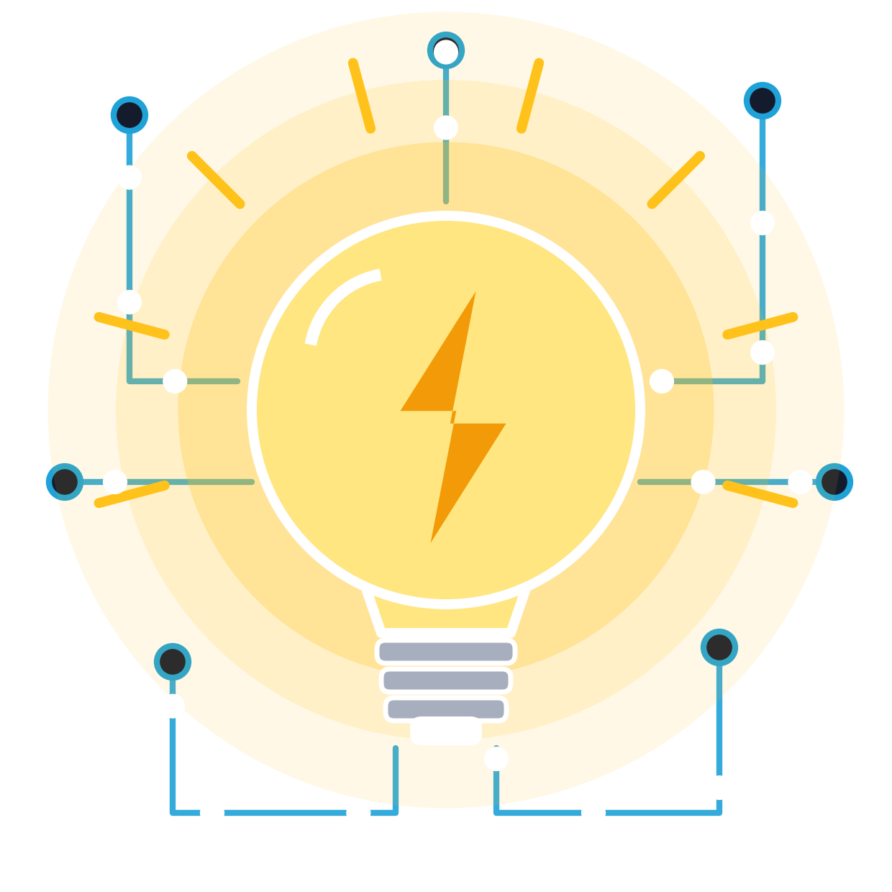
처음 만나는
전기·전자
비전공자를 위한 전자전기 기초 특강
그림과 비유로 배우는 전기의 기본
Notes:
안녕하세요. 오늘은 전기와 전자를 전혀 몰라도 괜찮습니다. 수식보다는 그림과 비유로, 우리 주변에서 매일 쓰는 전기가 어떻게 움직이는지 함께 알아보겠습니다.

Slide 2
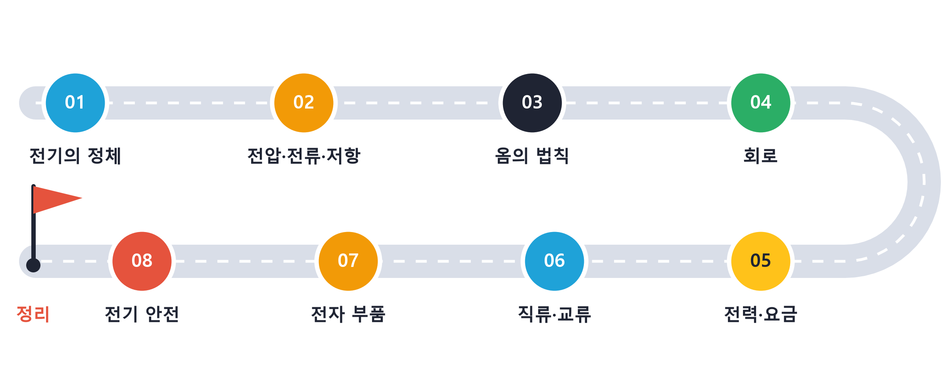
오늘의 여정
8개의 정거장을 차례로 지나며 전기의 기본기를 익힙니다
2
Notes:
오늘은 전기의 정체에서 출발해 전압·전류·저항, 옴의 법칙, 회로, 전력, 직류와 교류, 전자 부품, 그리고 전기 안전까지 차례로 살펴봅니다. 마지막에는 휴대폰 충전기 하나로 오늘 배운 것을 모두 연결해 봅니다.

Slide 3

01
전기의 정체
전기는 도대체 무엇이 움직이는 걸까?
Notes:
첫 번째 정거장입니다. 전기라는 말을 매일 쓰지만, 정확히 무엇이 움직이는지부터 알아봅시다.

Slide 4
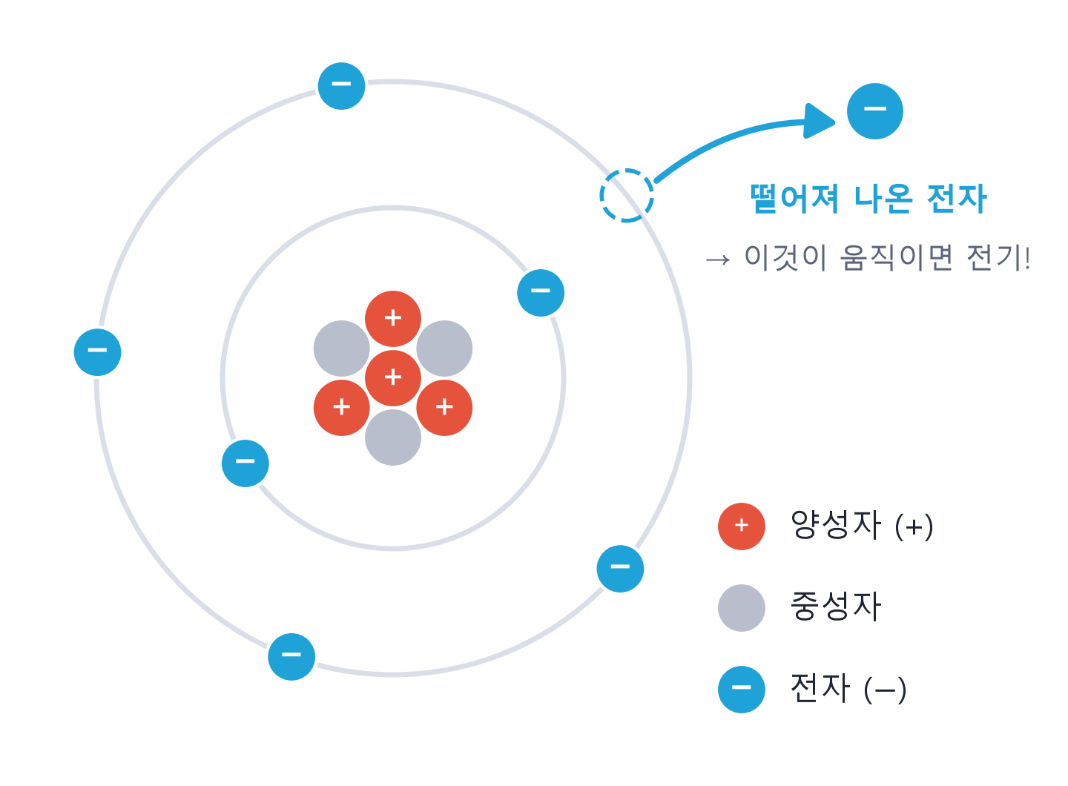
모든 물질은 원자로 되어 있다
원자 한가운데에는 원자핵, 그 주변에는 전자가 돌고 있습니다
원자핵 (+)
가운데에 꽉 붙어 있어 잘 움직이지 않음
전자 (−)
아주 가볍고, 바깥쪽 전자는 쉽게 떨어져 나옴
핵심
전기 = 이 '전자'가 움직이는 현상
4
Notes:
책상, 공기, 우리 몸까지 모든 것은 원자라는 아주 작은 알갱이로 되어 있습니다. 원자 가운데에는 플러스 전기를 띤 원자핵이 있고, 그 주위를 마이너스 전기를 띤 전자가 돌고 있습니다. 이 전자가 이동하는 것, 그것이 바로 전기입니다.

Slide 5
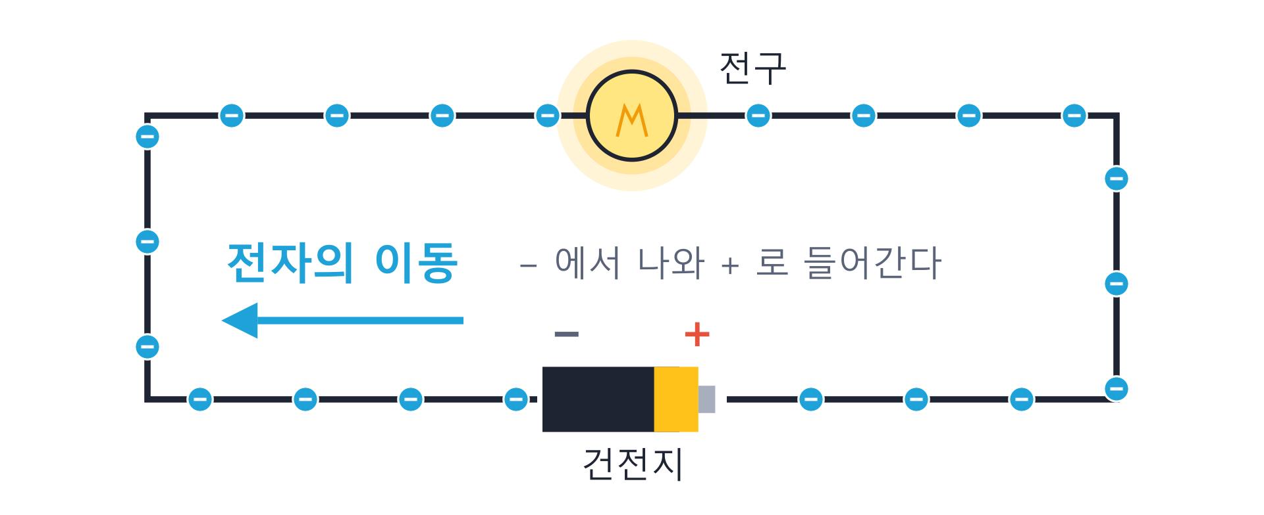
전기 = 전자의 행진
전선 속 전자들이 줄지어 한 방향으로 이동하는 것이 '전류'입니다
5
Notes:
전선 안에는 원래부터 자유롭게 떠도는 전자가 아주 많습니다. 건전지를 연결하면 이 전자들이 한 방향으로 줄지어 움직이기 시작합니다. 이것을 전류라고 부릅니다. 참고로 옛날 과학자들이 전류의 방향을 + 에서 − 로 먼저 정해 버려서, 실제 전자의 이동 방향과는 반대입니다. 오늘은 "무언가가 회로를 따라 돈다" 정도로만 기억하시면 충분합니다.

Slide 6
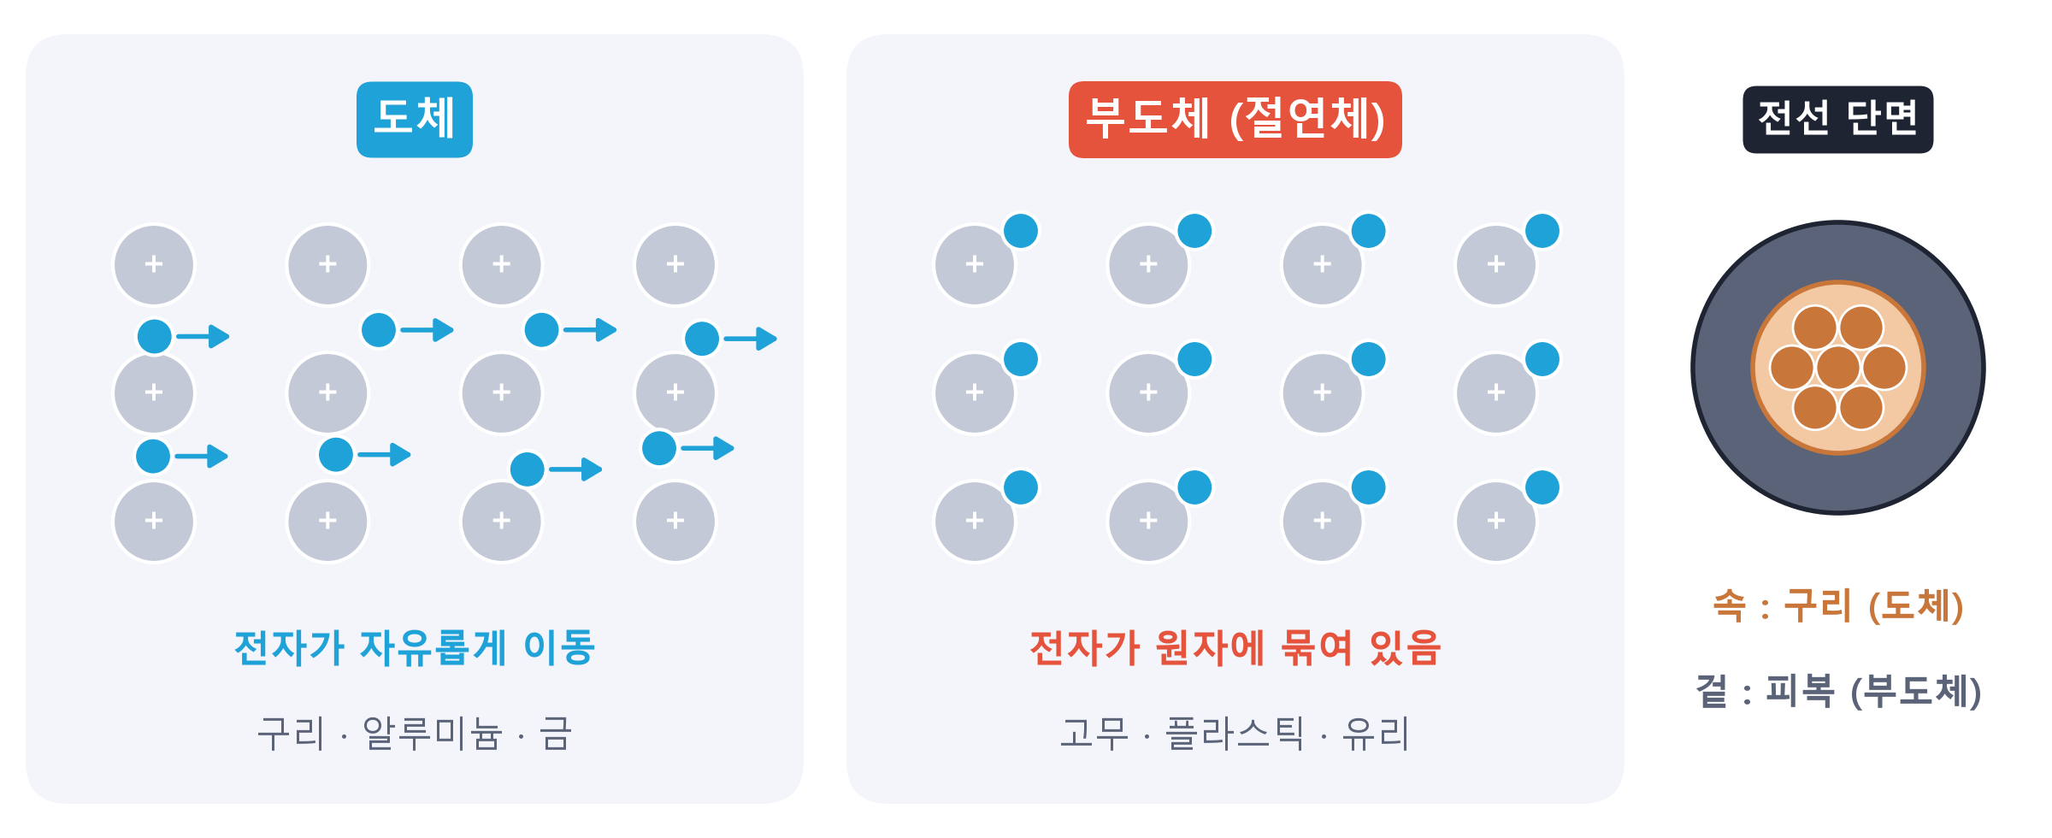
전기가 잘 흐르는 물질 vs 안 흐르는 물질
전자가 자유롭게 움직일 수 있느냐가 차이를 만듭니다
6
Notes:
구리나 알루미늄 같은 금속은 전자가 자유롭게 움직일 수 있어서 전기가 잘 흐릅니다. 이것을 도체라고 합니다. 반대로 고무, 플라스틱, 유리는 전자가 원자에 꽉 붙잡혀 있어 전기가 거의 흐르지 않습니다. 이것을 부도체, 절연체라고 합니다. 그래서 전선은 안쪽은 구리, 바깥은 고무나 플라스틱으로 감싸져 있습니다.

Slide 7

02
전압 · 전류 · 저항
전기를 '물'로 바꿔 생각하면 쉬워집니다
Notes:
두 번째 정거장입니다. 전기의 세 가지 핵심 단어를 물에 비유해서 알아보겠습니다.

Slide 8
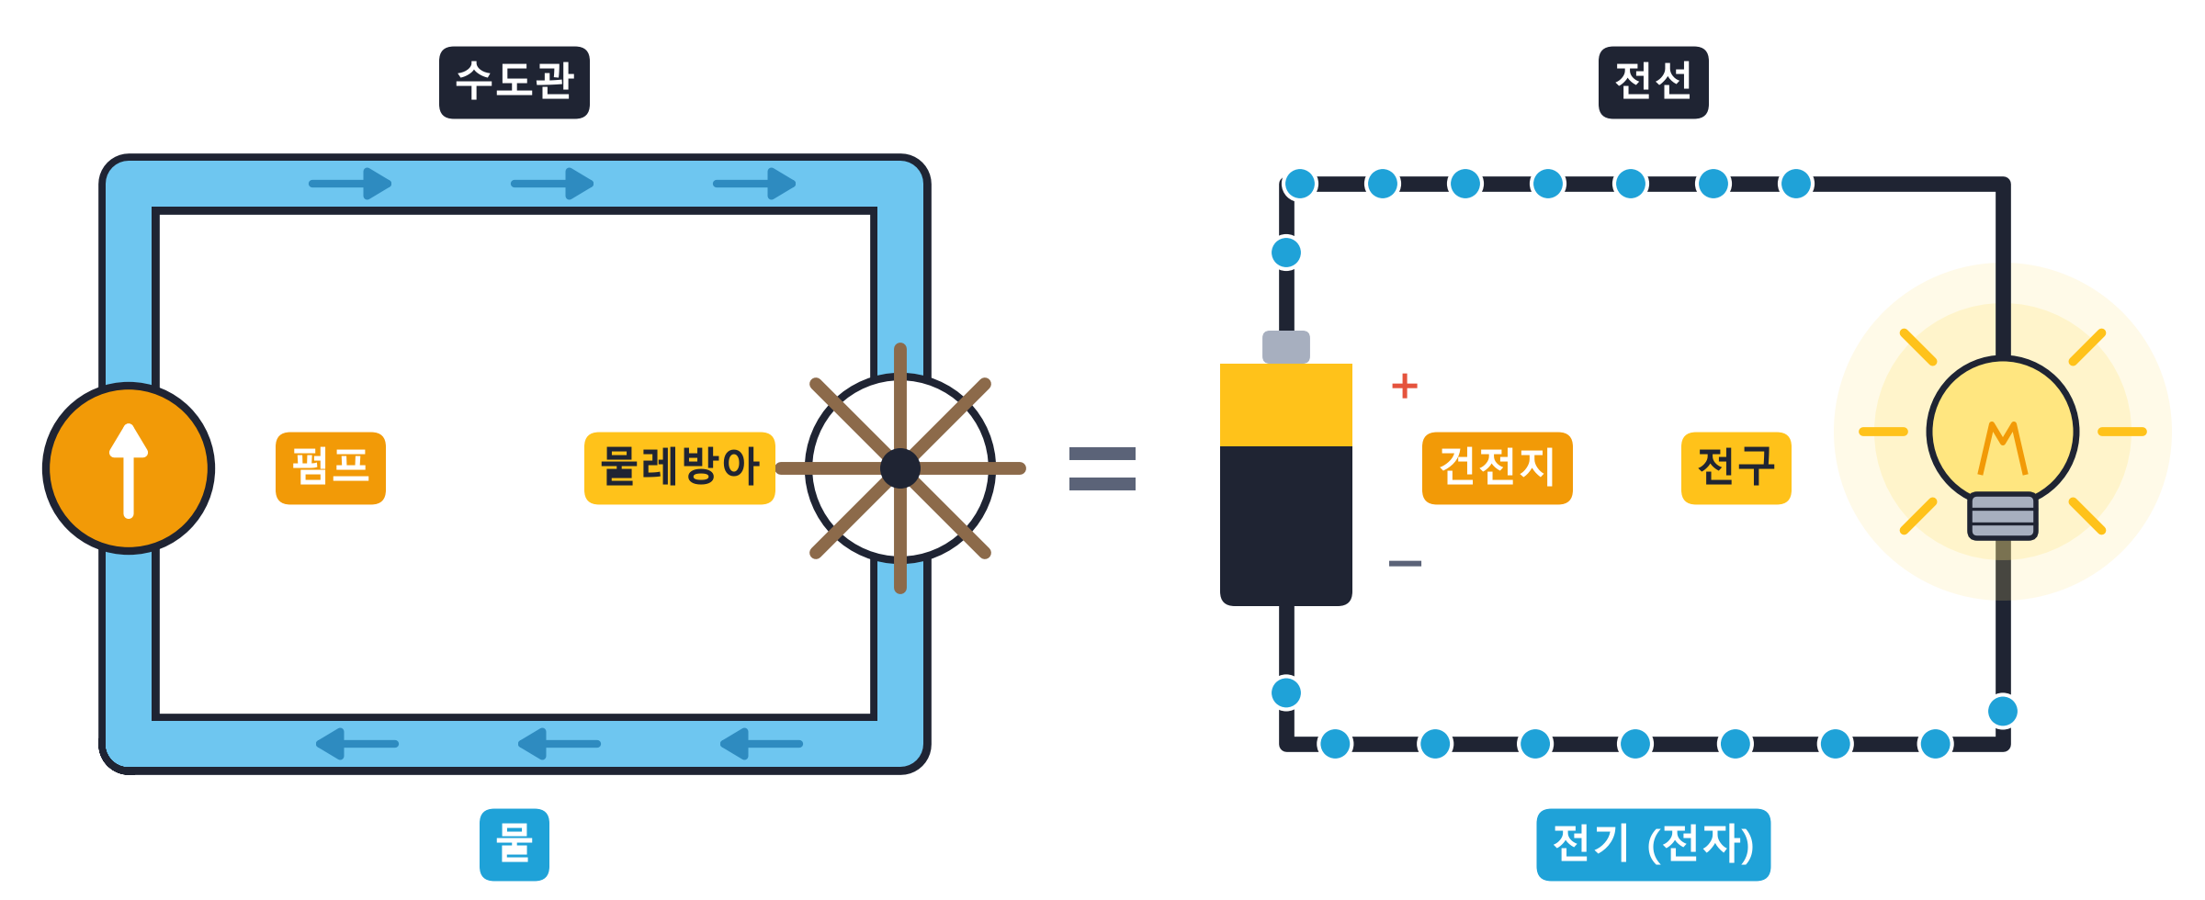
전기 회로는 물이 도는 수도관과 닮았다
펌프 = 건전지, 수도관 = 전선, 물레방아 = 전구
8
Notes:
전기는 눈에 보이지 않아서 어렵게 느껴집니다. 그래서 물에 비유해 보겠습니다. 펌프가 물을 밀어 올려 수도관을 따라 돌게 하면 물레방아가 돌아갑니다. 전기도 똑같이 건전지가 전자를 밀어내면, 전선을 따라 돌면서 전구를 켭니다.

Slide 9
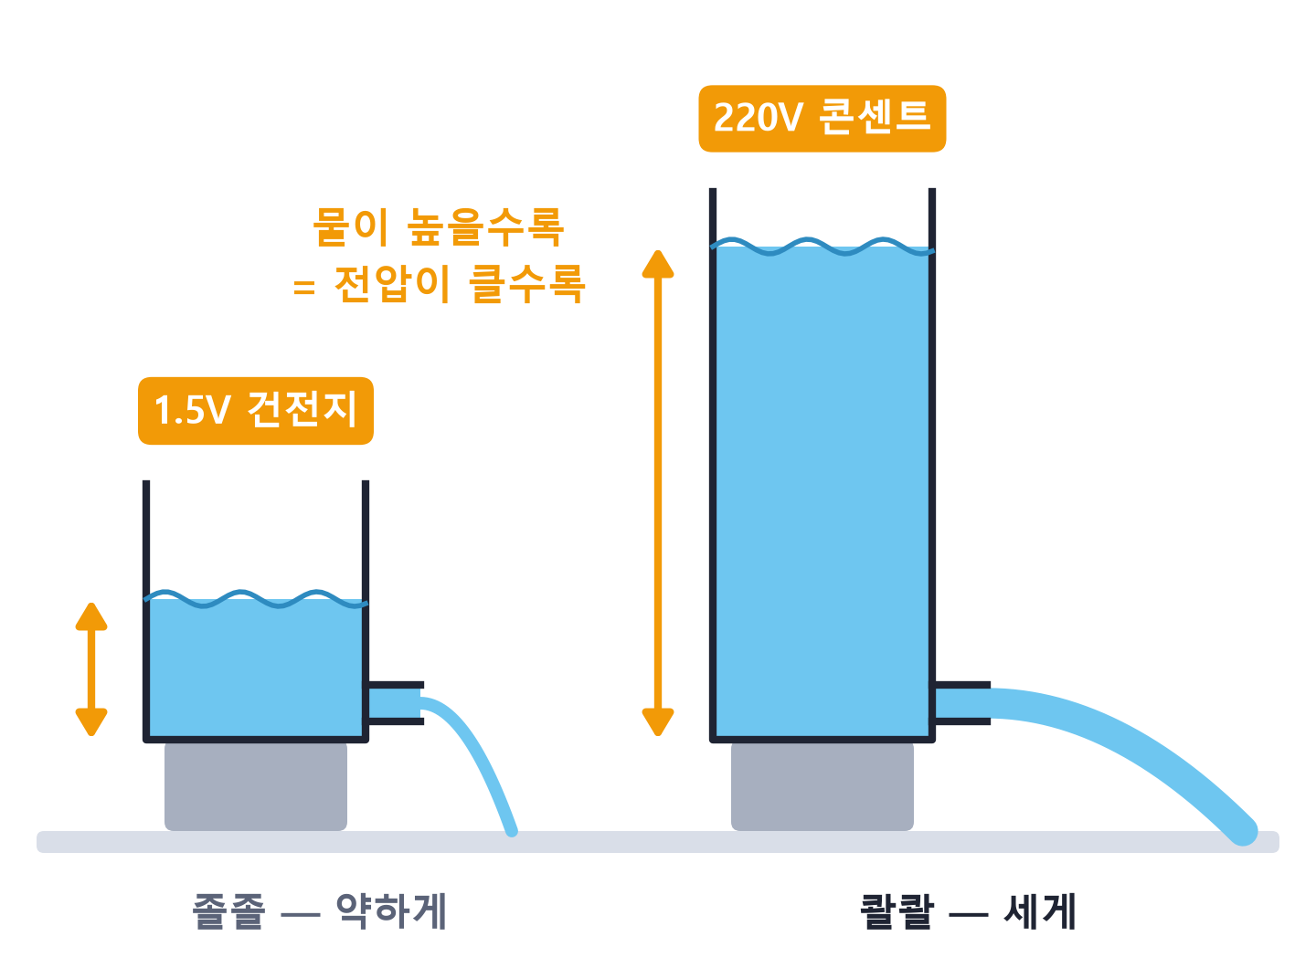
전압 (V) — 물을 미는 힘
물탱크가 높을수록 물이 세게 나오듯, 전압이 높을수록 전기를 세게 밉니다
단위 볼트 (V)
건전지 1.5V, 휴대폰 충전 5V, 콘센트 220V
높이 차이
전압은 두 지점 사이의 '높이 차이'
9
Notes:
전압은 전기를 밀어주는 힘입니다. 물탱크를 높이 올릴수록 아래로 떨어지는 물의 힘이 세지죠. 전압도 마찬가지로 높을수록 전기를 세게 밀어줍니다. 단위는 볼트, V 를 씁니다. 건전지는 1.5볼트, 집의 콘센트는 220볼트입니다.

Slide 10
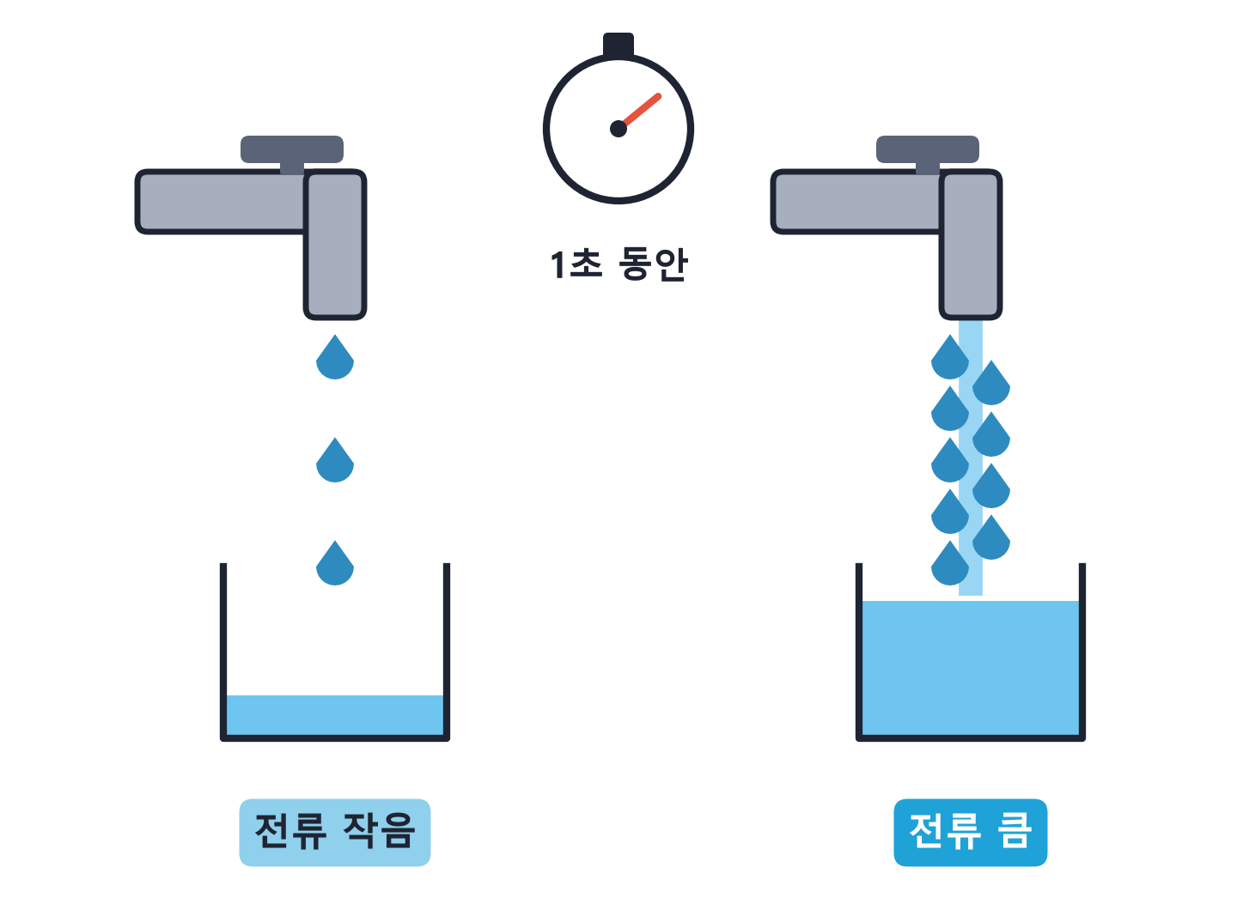
전류 (A) — 흐르는 물의 양
1초 동안 관을 지나가는 물의 양처럼, 1초에 지나가는 전기의 양입니다
단위 암페어 (A)
1초에 얼마나 많은 전자가 지나가는가
많이 흐를수록
전구는 밝아지고, 전선은 뜨거워짐
10
Notes:
전류는 1초 동안 얼마나 많은 전기가 지나가느냐입니다. 물로 치면 수도꼭지에서 나오는 물의 양이죠. 단위는 암페어, A 를 씁니다. 전류가 많이 흐를수록 전구는 밝아지지만 전선도 뜨거워집니다.

Slide 11
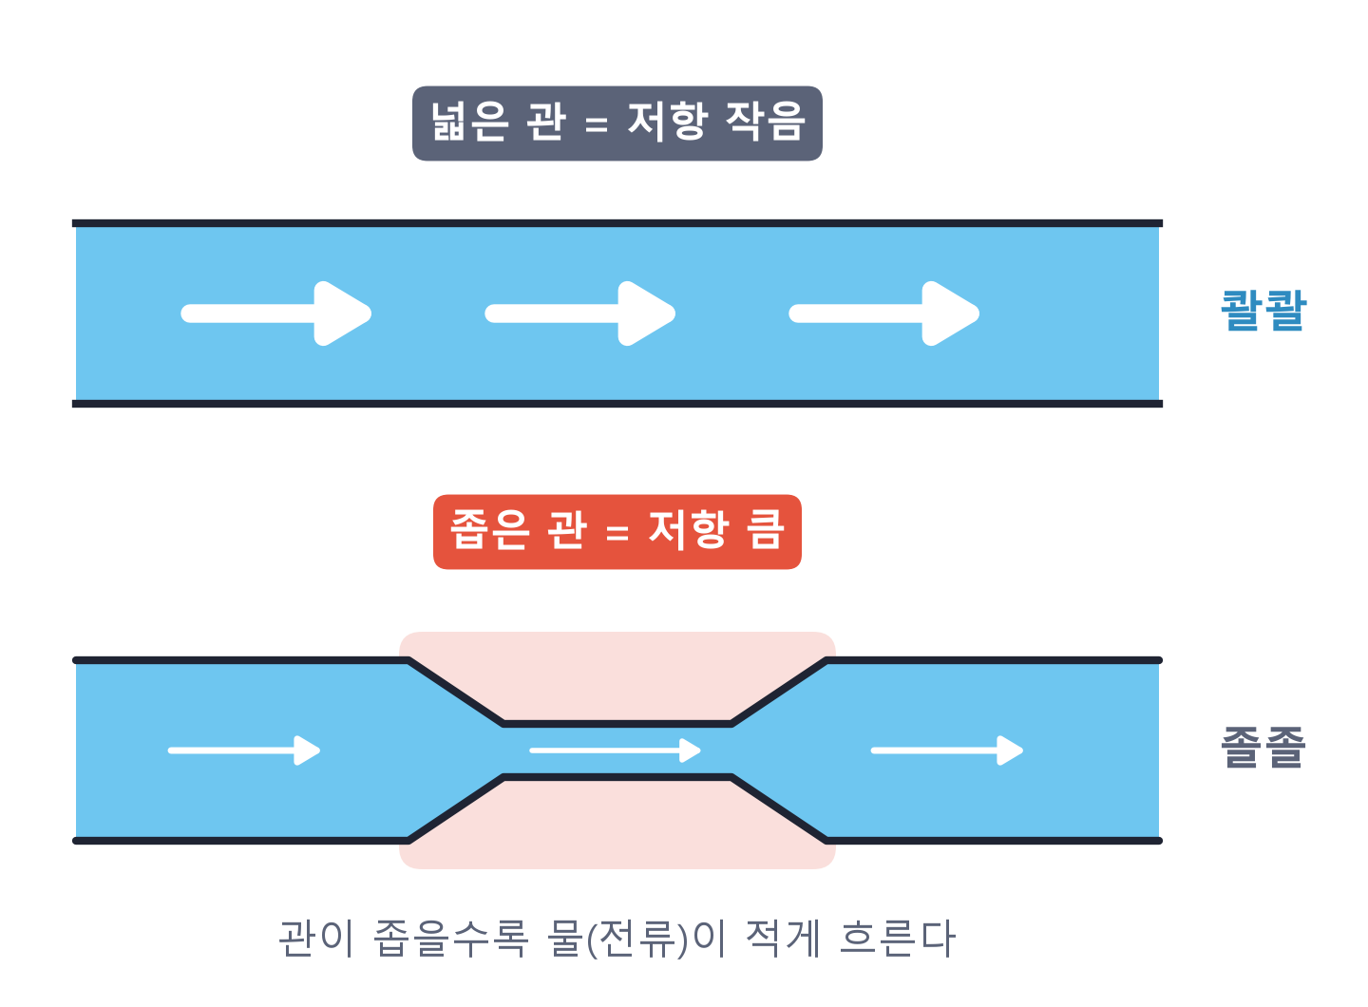
저항 (Ω) — 흐름을 방해하는 좁은 관
관이 좁을수록 물이 덜 흐르듯, 저항이 클수록 전류가 덜 흐릅니다
단위 옴 (Ω)
전기가 흐르기 어려운 정도
저항은 나쁜 것?
아니요! 전류를 알맞게 조절하는 고마운 역할
11
Notes:
저항은 전기의 흐름을 방해하는 정도입니다. 넓은 관에서는 물이 콸콸 흐르지만, 좁은 관에서는 졸졸 흐르죠. 단위는 옴이라고 읽고, 그리스 문자 오메가로 씁니다. 저항이라고 하면 나쁜 것 같지만, 전류가 너무 많이 흐르지 않도록 조절하는 아주 중요한 역할을 합니다.

Slide 12
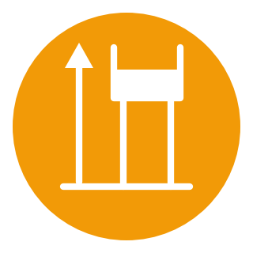
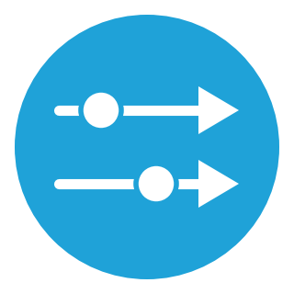
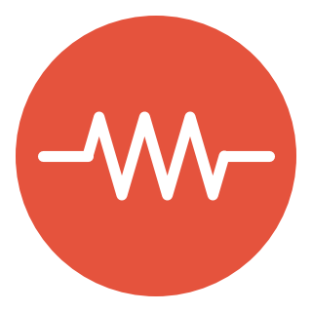
세 단어를 한눈에
오늘 강의 전체에서 이 색깔 규칙을 계속 사용합니다
전압 V
전류 A
저항 Ω
미는 힘 · 물탱크의 높이
흐르는 양 · 흐르는 물의 양
방해하는 정도 · 좁은 관
12
Notes:
정리해 보겠습니다. 전압은 미는 힘, 전류는 흐르는 양, 저항은 방해하는 정도입니다. 앞으로 주황색은 전압, 파란색은 전류, 빨간색은 저항을 뜻합니다.

Slide 13
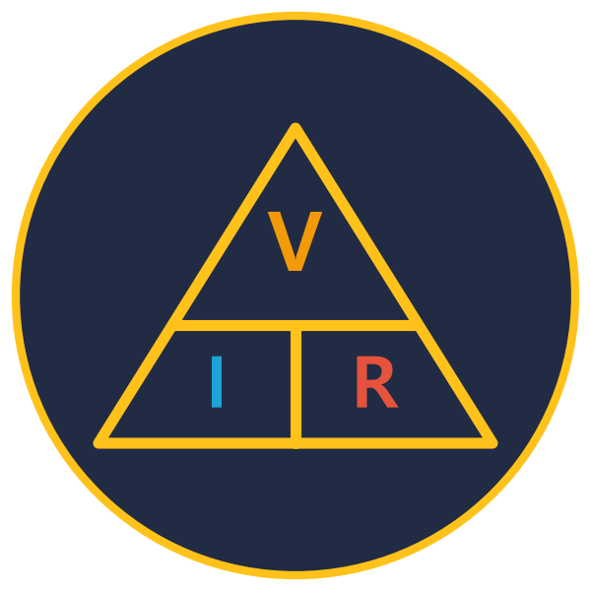
03
옴의 법칙
전압 · 전류 · 저항은 서로 연결되어 있다
Notes:
세 번째 정거장, 오늘 유일하게 나오는 공식입니다. 걱정하지 마세요, 곱셈 하나면 됩니다.

Slide 14
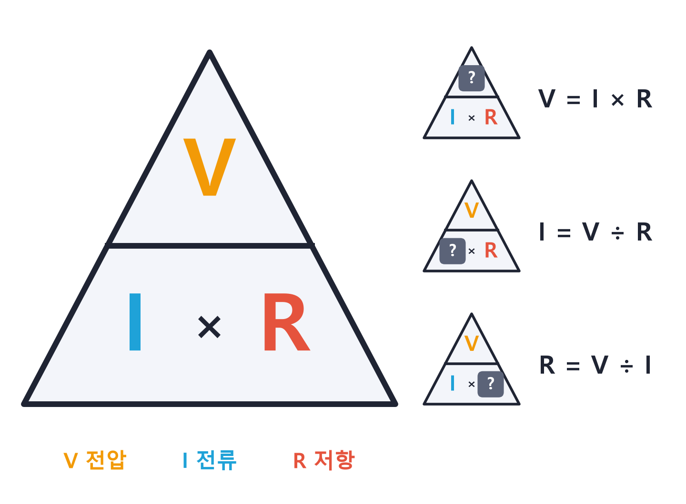
전압 = 전류 × 저항
셋 중 두 개를 알면 나머지 하나를 구할 수 있습니다
V = I × R
전압은 전류와 저항을 곱한 값
삼각형 사용법
구하고 싶은 것을 손가락으로 가리면 계산식이 보입니다
14
Notes:
옴의 법칙은 전압은 전류 곱하기 저항이라는 단순한 관계입니다. 삼각형에서 구하고 싶은 글자를 손으로 가려 보세요. V 를 가리면 I 곱하기 R, I 를 가리면 V 나누기 R, R 을 가리면 V 나누기 I 가 남습니다.

Slide 15
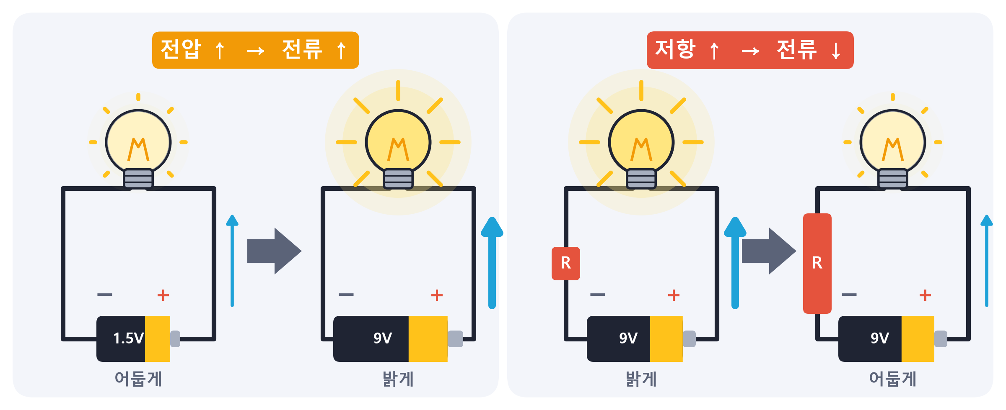
공식을 말로 풀면
세게 밀면 많이 흐르고, 많이 막으면 적게 흐른다
15
Notes:
공식을 말로 바꿔 보면 아주 상식적입니다. 전압을 높이면, 즉 세게 밀면 전류가 더 많이 흐릅니다. 저항을 키우면, 즉 관을 좁히면 전류가 덜 흐릅니다. 이것이 옴의 법칙의 전부입니다.

Slide 16
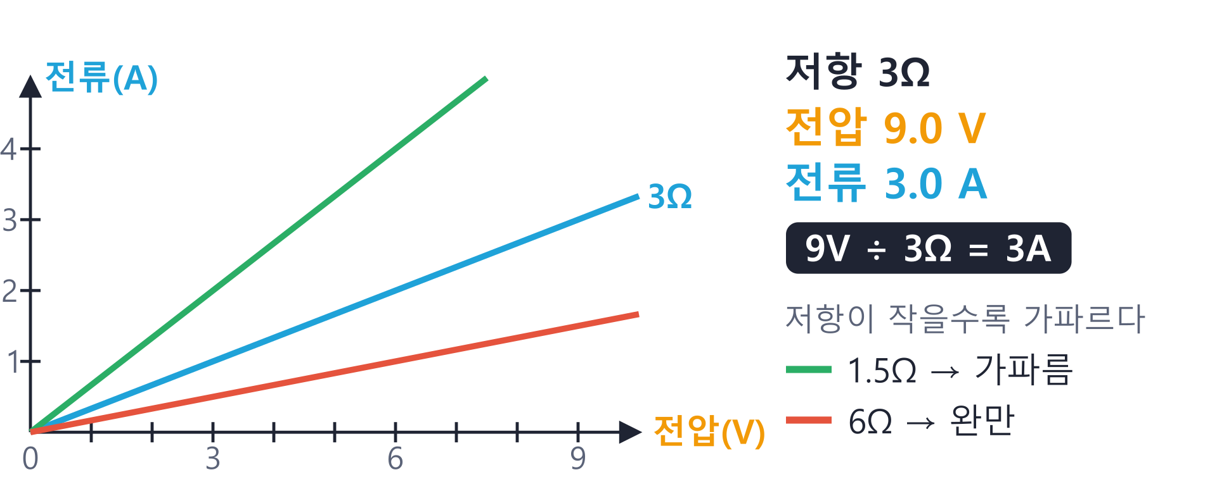
그래프로 보는 옴의 법칙
전압을 올리면 전류도 따라 오르고, 저항이 클수록 기울기가 완만해집니다
16
Notes:
같은 내용을 그래프로 보겠습니다. 가로는 전압, 세로는 전류입니다. 3옴 저항에 전압을 0볼트부터 9볼트까지 올리면 전류도 0에서 3암페어까지 반듯하게 따라 올라갑니다. 저항이 작으면 선이 가파르게, 즉 조금만 밀어도 많이 흐르고, 저항이 크면 선이 완만해집니다.

Slide 17
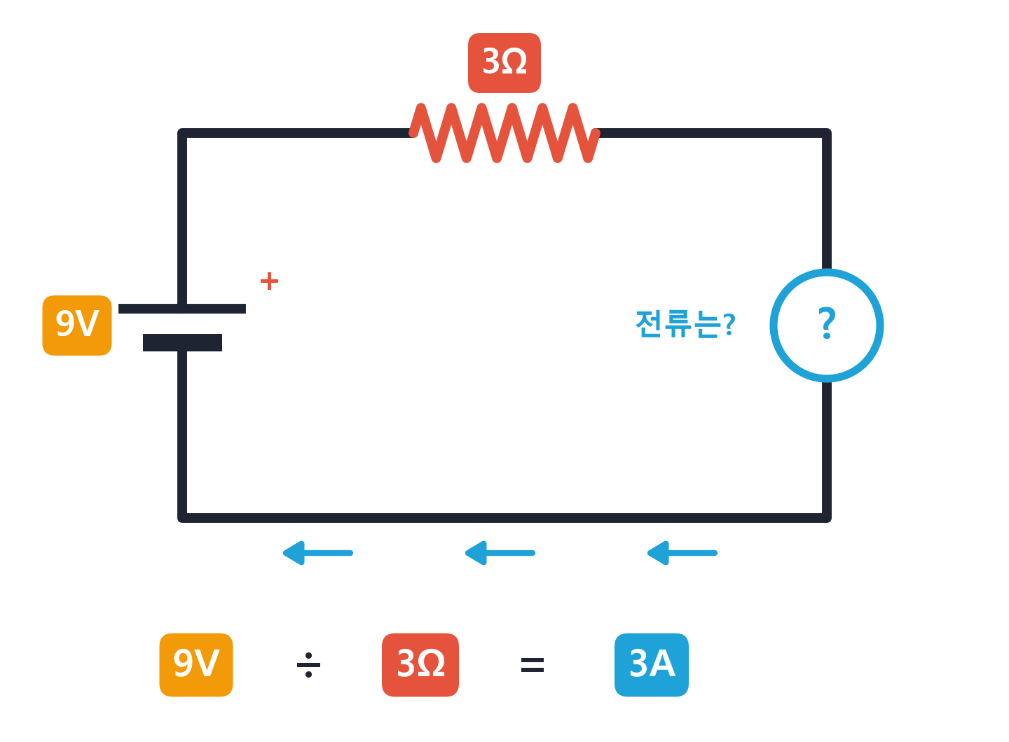
직접 계산해 보기
9V 건전지에 3Ω 저항을 연결하면 전류는 얼마일까요?
알고 있는 것
전압 9V, 저항 3Ω
계산
I = V ÷ R = 9 ÷ 3
정답
전류 3A 가 흐릅니다
17
Notes:
9볼트 건전지에 3옴짜리 저항을 연결했습니다. 전류를 구하려면 삼각형에서 I 를 가리면 되죠. V 나누기 R, 9 나누기 3 은 3. 전류는 3암페어가 흐릅니다.

Slide 18

04
회로의 기초
전기가 한 바퀴 도는 길
Notes:
네 번째 정거장, 회로입니다.

Slide 19
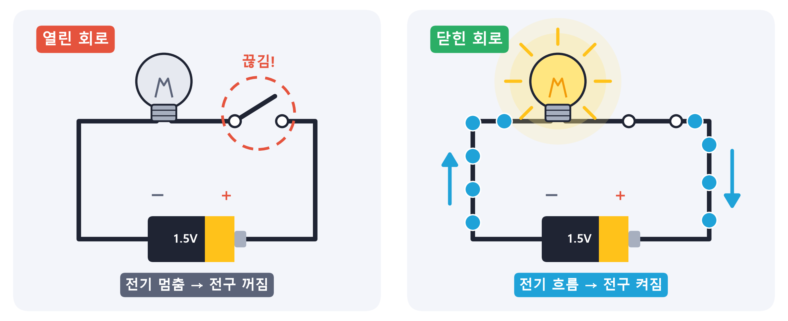
회로는 '닫혀야' 전기가 흐른다
길이 하나라도 끊기면 전기는 멈춥니다 — 스위치는 이 길을 끊었다 이었다 하는 장치
19
Notes:
회로는 전기가 출발해서 다시 돌아오는 한 바퀴짜리 길입니다. 중간에 길이 하나라도 끊어지면 전기가 흐르지 않습니다. 이것을 열린 회로라고 합니다. 스위치는 바로 이 길을 끊었다 이었다 하면서 전구를 껐다 켰다 하는 장치입니다.

Slide 20
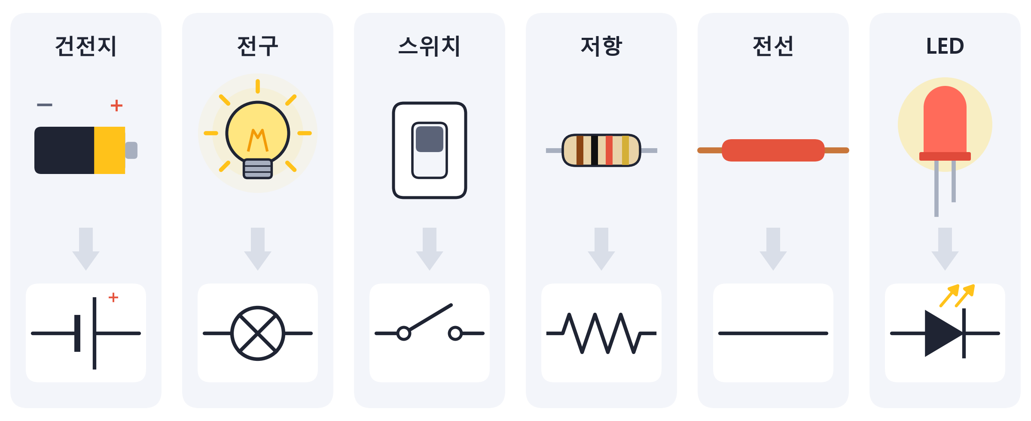
회로도 — 전기의 지도 기호
실제 부품을 간단한 기호로 그리면 누구나 같은 회로를 읽을 수 있습니다
20
Notes:
전기 기술자들은 부품을 하나하나 그리지 않고 약속된 기호로 그립니다. 이것을 회로도라고 합니다. 건전지는 긴 선과 짧은 선, 저항은 지그재그, 전구는 원 안에 X, 스위치는 끊어진 선으로 그립니다. 지도에서 기호를 보고 학교나 병원을 알아보는 것과 같습니다.

Slide 21
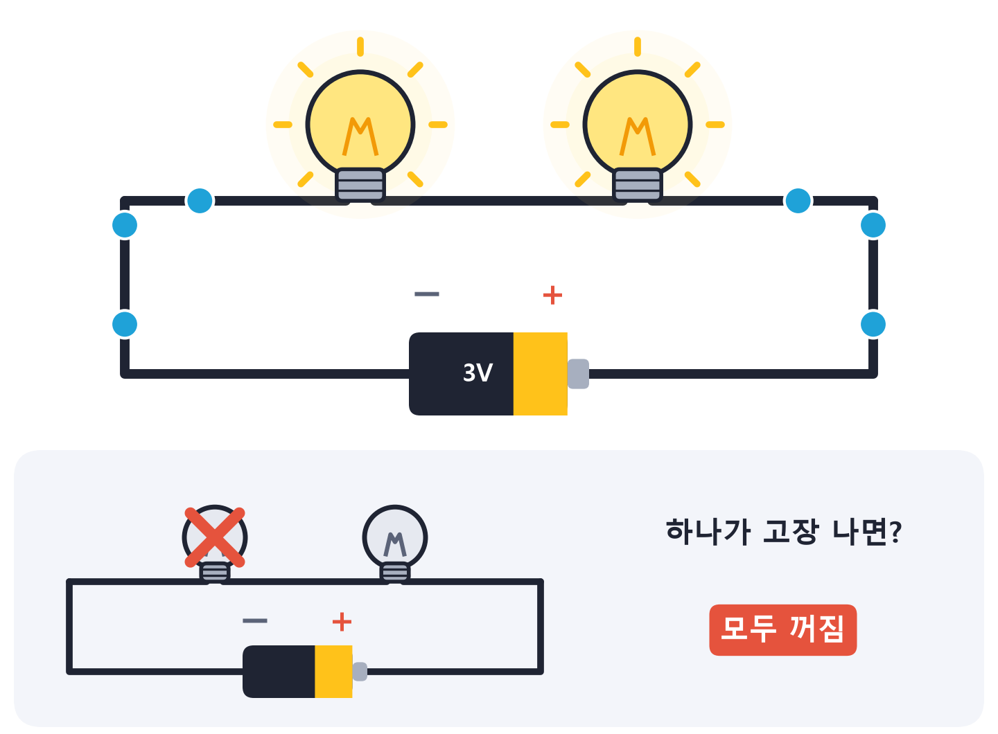
직렬 연결 — 한 줄로 이어 붙이기
전기가 지나는 길이 하나뿐입니다
전구가 어두워짐
전구 여러 개가 전압을 나눠 씀
하나가 꺼지면 모두 꺼짐
길이 하나라 한 곳만 끊겨도 전체가 멈춤
21
Notes:
직렬 연결은 부품을 한 줄로 이어 붙이는 방법입니다. 길이 하나뿐이죠. 전구 두 개를 직렬로 연결하면 각각 더 어둡게 켜지고, 하나가 고장 나면 나머지도 모두 꺼집니다. 옛날 크리스마스 전구가 하나만 나가도 줄 전체가 꺼졌던 이유입니다.

Slide 22
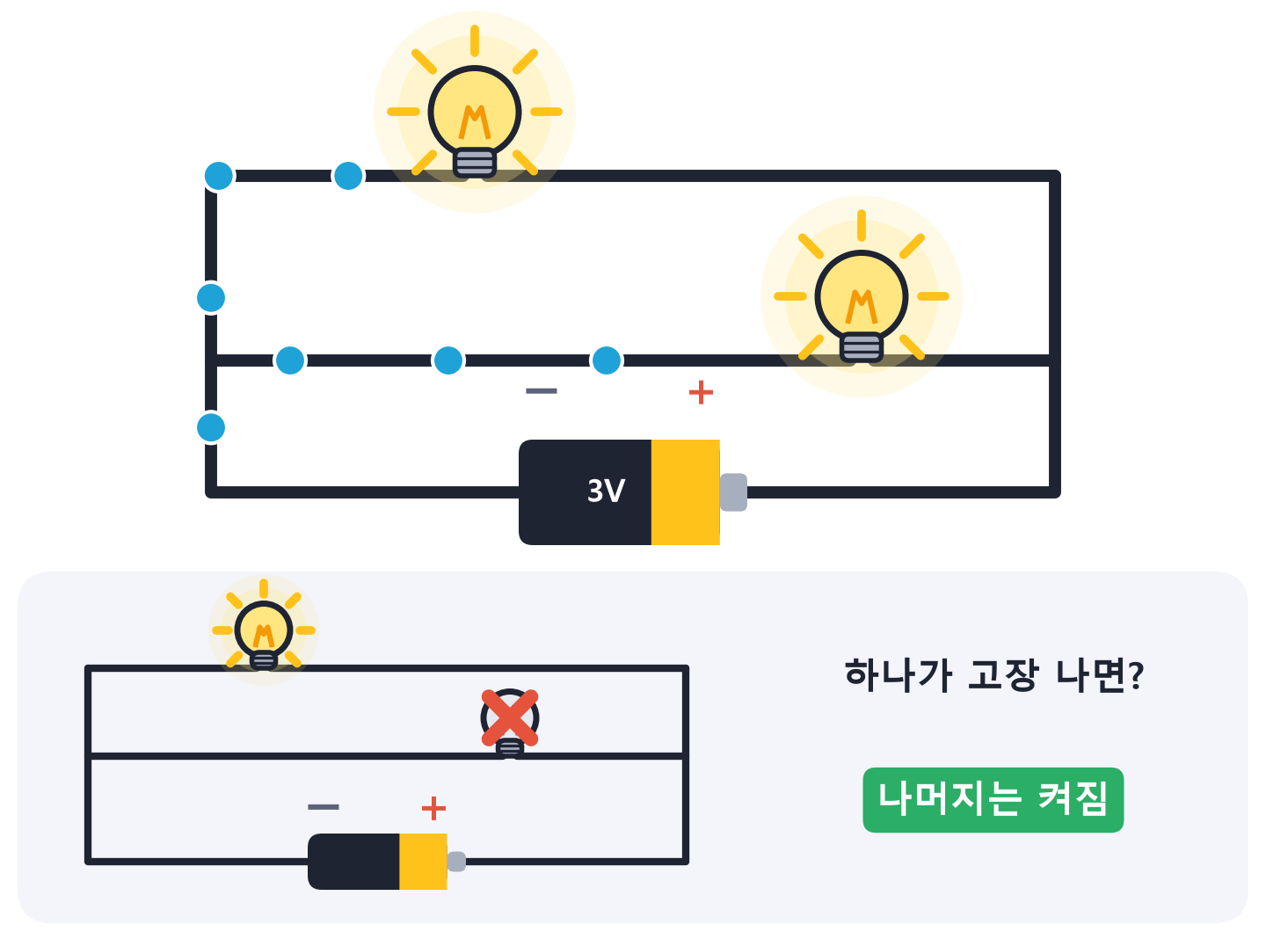
병렬 연결 — 갈래길로 나누기
전기가 지나는 길이 여러 개입니다
전구가 밝게 유지
모든 전구가 같은 전압을 받음
하나가 꺼져도 나머지는 그대로
다른 길로 계속 전기가 흐름
22
Notes:
병렬 연결은 길을 여러 갈래로 나누는 방법입니다. 전구 하나하나가 건전지와 직접 연결된 것과 같아서 모두 밝게 켜지고, 하나가 꺼져도 나머지는 그대로입니다.

Slide 23
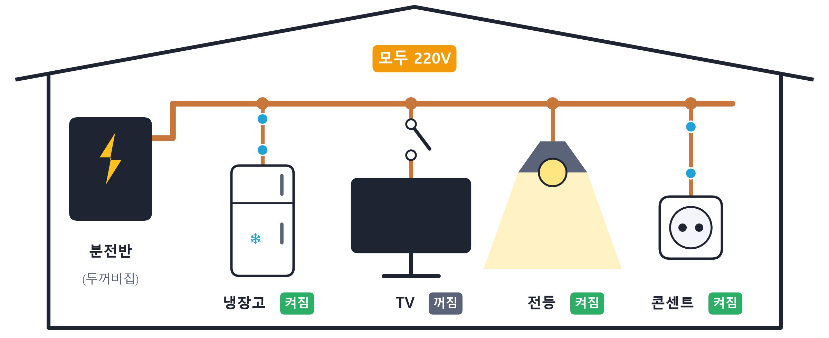
우리 집 콘센트는 모두 병렬
그래서 TV를 꺼도 냉장고는 계속 돌아갑니다
23
Notes:
우리 집의 콘센트와 전등은 모두 병렬로 연결되어 있습니다. 그래서 어느 방의 전등을 꺼도 다른 방의 전등이나 냉장고는 그대로 동작하고, 모두 똑같이 220볼트를 받습니다.

Slide 24
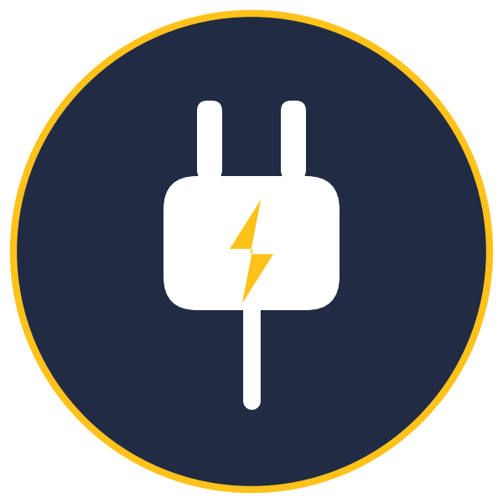
05
전력과 전기요금
전기가 얼마나 일을 하는가
Notes:
다섯 번째 정거장, 전기요금 고지서와 연결되는 이야기입니다.

Slide 25
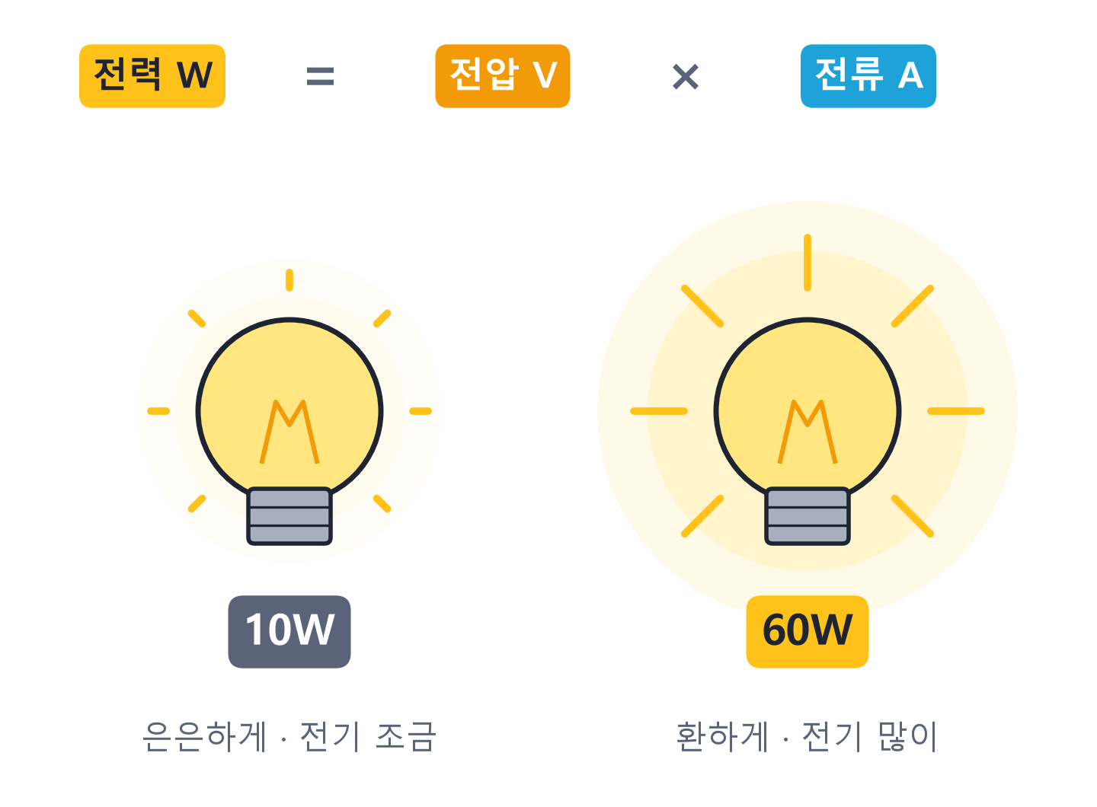
전력 (W) = 전압 × 전류
전기가 1초 동안 하는 일의 양 — 숫자가 클수록 힘이 세고 전기를 많이 씁니다
단위 와트 (W)
가전제품 뒷면 스티커에 적힌 숫자
예시
220V × 5A = 1,100W (전자레인지 정도)
25
Notes:
전력은 전기가 1초 동안 얼마나 많은 일을 하느냐입니다. 전압 곱하기 전류로 구하고, 단위는 와트입니다. 같은 전구라도 10와트보다 60와트가 더 밝고, 그만큼 전기를 더 많이 씁니다. 가전제품 뒷면 스티커에 소비전력이 적혀 있으니 집에 가서 한번 찾아보세요.

Slide 26
우리 집 가전제품, 누가 전기 대장일까?
열을 만드는 제품이 전기를 가장 많이 씁니다
전기 대장
에어컨·드라이어·전자레인지처럼 열을 내거나 식히는 제품
절약 왕
LED 전구는 옛날 백열전구(60W)의 약 1/6
※ 제품마다 다른 대략적인 값
26
Notes:
대표적인 가전제품의 소비전력을 비교해 보았습니다. 대략적인 값입니다. 열을 만들거나 식히는 제품, 즉 에어컨, 헤어드라이어, 전자레인지가 전기를 가장 많이 씁니다. 반면 LED 전구나 휴대폰 충전기는 아주 적게 씁니다.

Slide 27
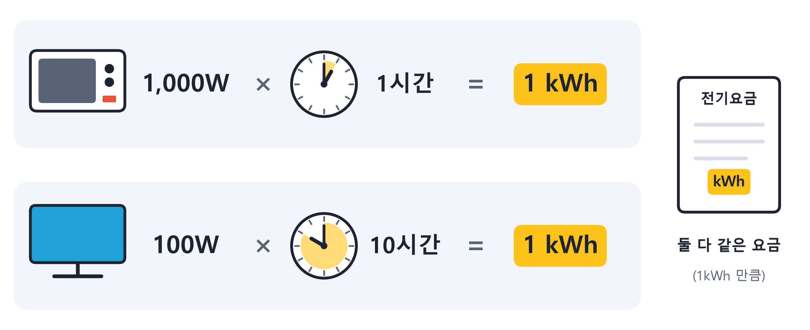
전기요금 = 전력 × 사용 시간
요금은 kWh(킬로와트시) 단위로 매겨집니다 — 1,000W를 1시간 쓰면 1kWh
27
Notes:
전기요금은 얼마나 센 제품을 얼마나 오래 썼느냐로 정해집니다. 1000와트짜리 제품을 1시간 쓰면 1킬로와트시, 100와트짜리 제품을 10시간 써도 똑같이 1킬로와트시입니다. 에어컨을 오래 켜면 요금이 많이 나오는 이유죠.

Slide 28
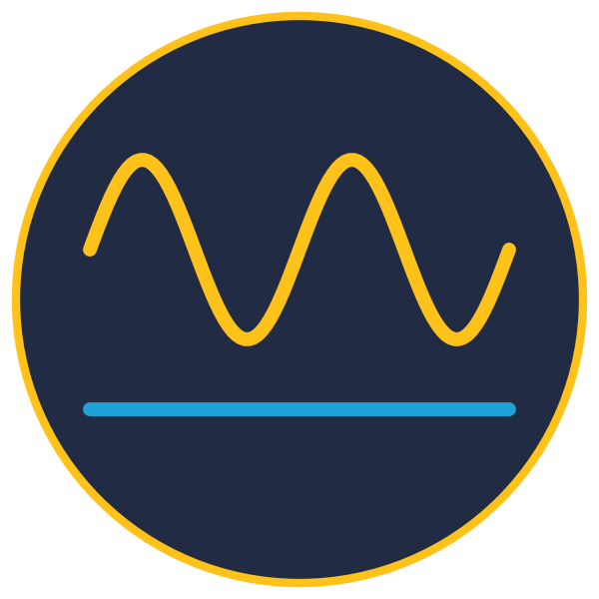
06
직류와 교류
한 방향으로 흐르는 전기, 왔다 갔다 하는 전기
Notes:
여섯 번째 정거장, 전기에도 두 가지 종류가 있습니다.

Slide 29
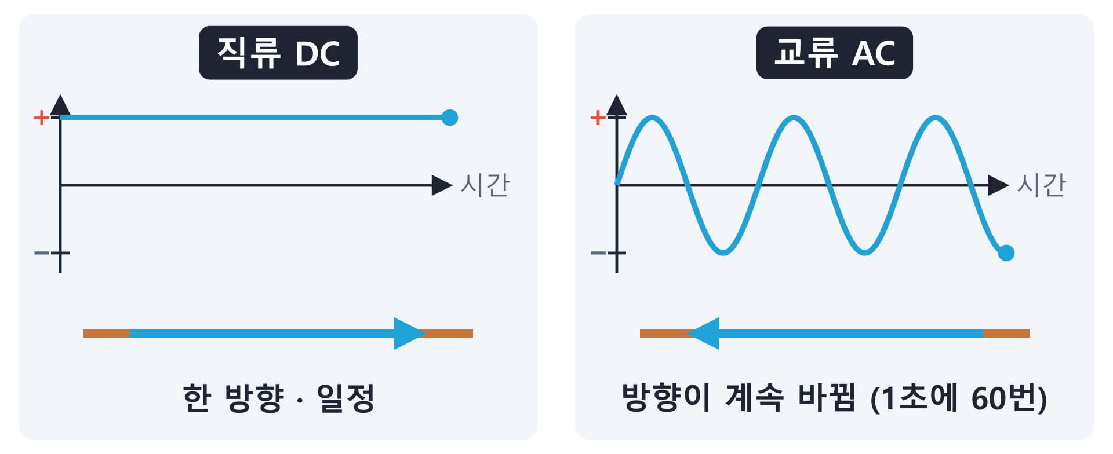
직류(DC)와 교류(AC)
직류는 한 방향으로만, 교류는 1초에 60번씩 방향을 바꿔 가며 흐릅니다
29
Notes:
전기에는 두 종류가 있습니다. 직류는 한 방향으로 일정하게 흐르는 전기로, 건전지와 배터리에서 나옵니다. 교류는 방향이 계속 바뀌는 전기로, 우리나라 콘센트의 전기는 1초에 60번 방향을 바꿉니다. 이것을 60헤르츠라고 합니다. 교류는 멀리 보내기 쉬워서 발전소에서 집까지 전기를 보낼 때 사용합니다.

Slide 30
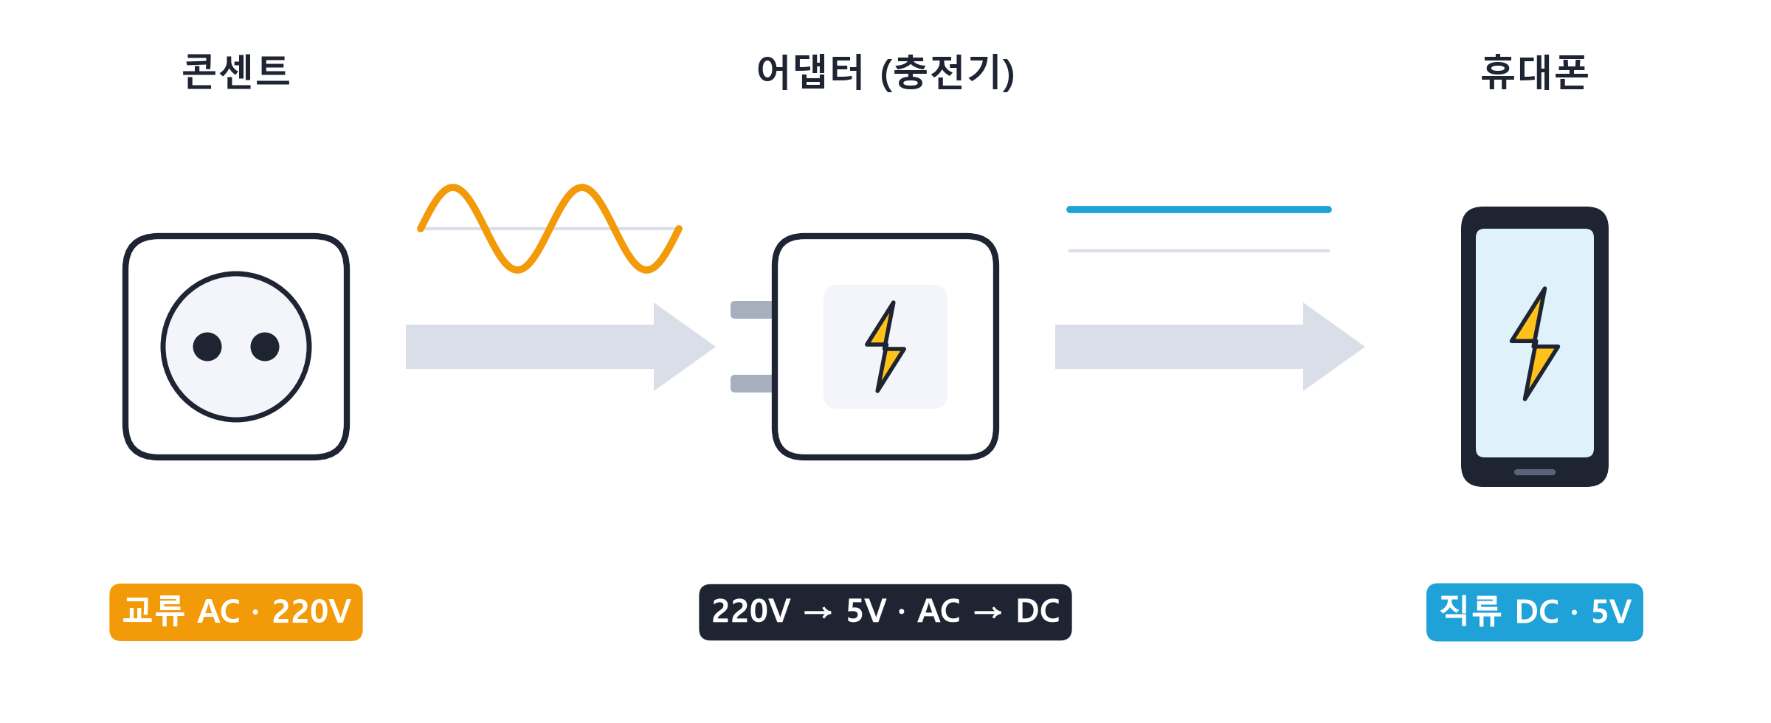
어댑터는 교류를 직류로 바꾸는 통역사
콘센트는 교류 220V, 휴대폰은 직류 5V — 그 사이를 어댑터가 이어 줍니다
30
Notes:
콘센트에서는 교류 220볼트가 나오지만, 휴대폰이나 노트북 같은 전자제품은 낮은 직류 전기가 필요합니다. 그래서 중간에 어댑터, 즉 충전기가 들어가서 교류를 직류로, 높은 전압을 낮은 전압으로 바꿔 줍니다. 충전기가 하는 일은 마지막에 좀 더 자세히 들여다보겠습니다.

Slide 31
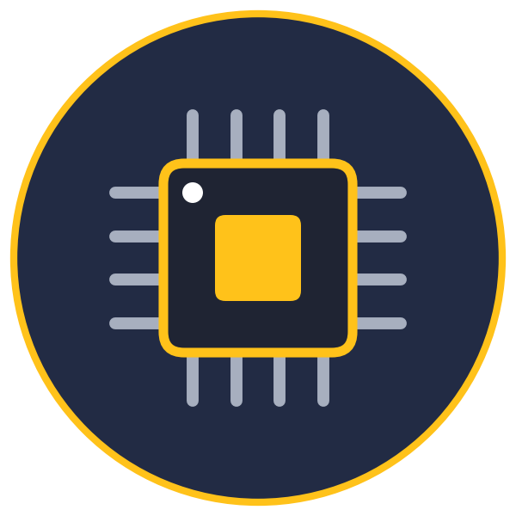
07
전자 부품 5총사
전자제품 속을 열면 꼭 보이는 친구들
Notes:
일곱 번째 정거장, 전기에서 '전자'로 넘어가는 부분입니다. 대표 부품 다섯 가지를 비유로 만나 봅시다.

Slide 32
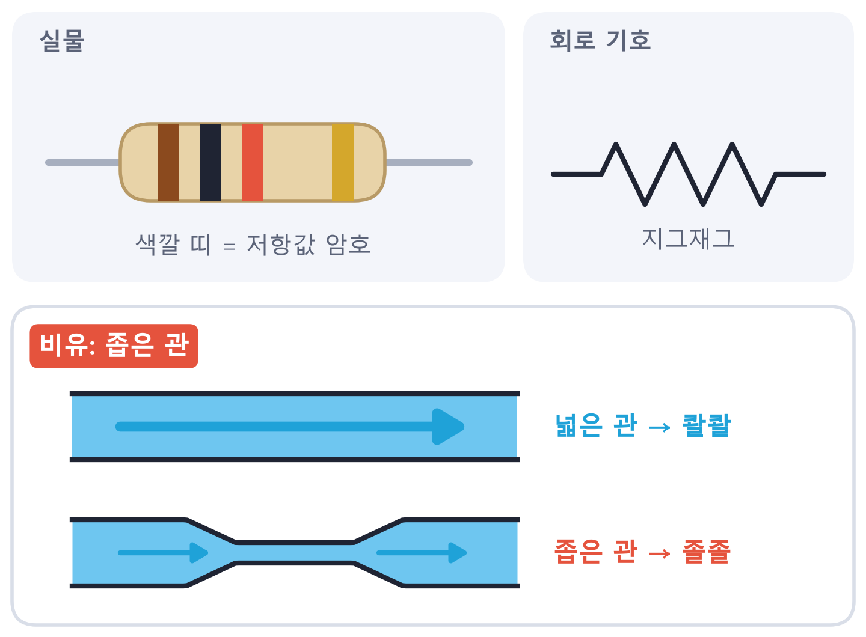
저항 — 전류를 줄이는 좁은 관
전류가 너무 많이 흐르지 않도록 적당히 막아 줍니다
생김새
작은 원통에 색깔 띠가 그려진 부품
색깔 띠의 의미
띠 색깔이 저항값(몇 Ω인지)을 알려 주는 암호
32
Notes:
첫 번째 부품은 저항입니다. 앞에서 배운 좁은 관 역할을 하는 실제 부품이죠. 색깔 띠가 그려져 있는데, 이 색깔이 저항값을 나타내는 암호입니다. 너무 작아서 숫자를 쓰기 어렵기 때문이에요.

Slide 33
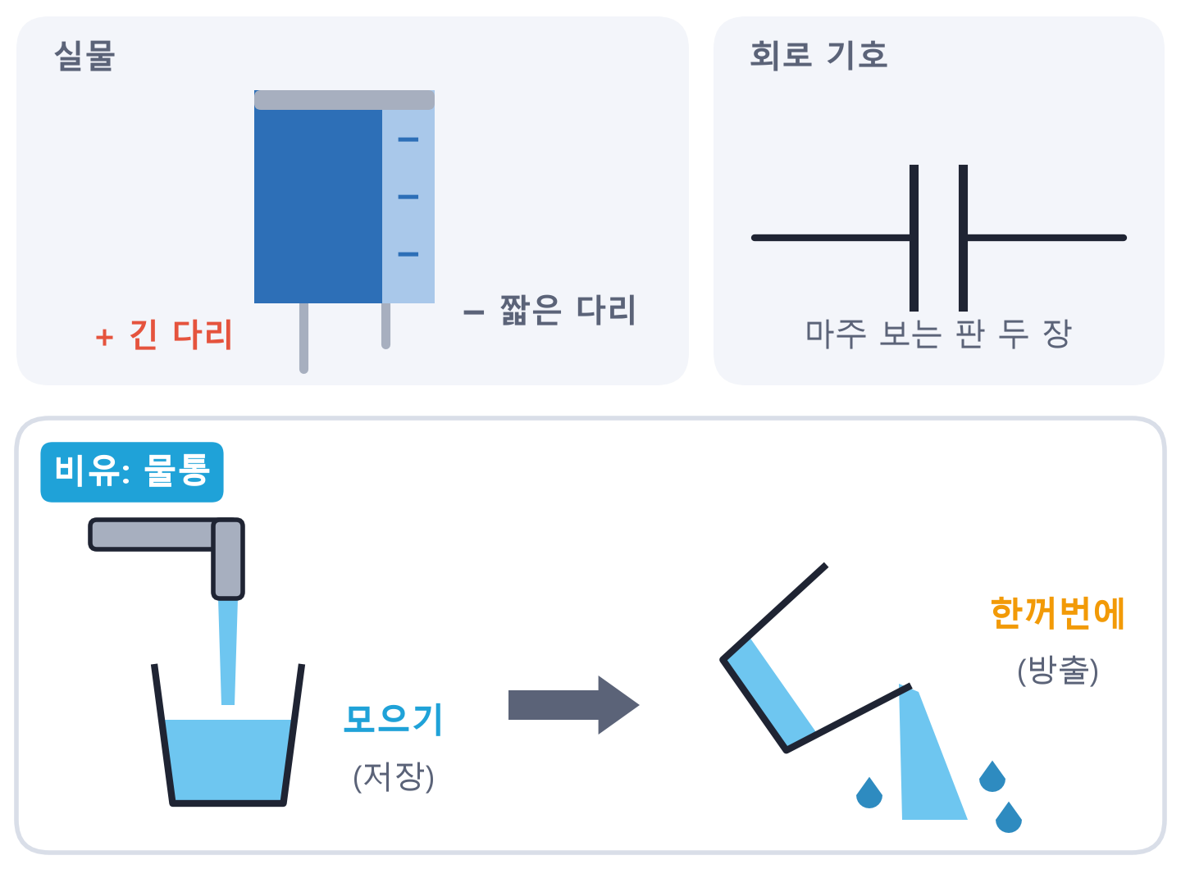
커패시터 — 전기를 잠깐 담아 두는 물통
전기를 모았다가 필요할 때 한꺼번에 내보냅니다
하는 일
전기를 저장했다가 방출, 흐름을 부드럽게
예시
카메라 플래시, 전원이 꺼져도 잠깐 켜져 있는 LED
33
Notes:
두 번째는 커패시터, 우리말로 축전기입니다. 물통처럼 전기를 잠깐 담아 두었다가 내보냅니다. 카메라 플래시가 번쩍 터지는 것도 커패시터에 모아 둔 전기를 한꺼번에 내보내기 때문입니다. 전기의 흐름을 부드럽게 다듬는 역할도 합니다.

Slide 34
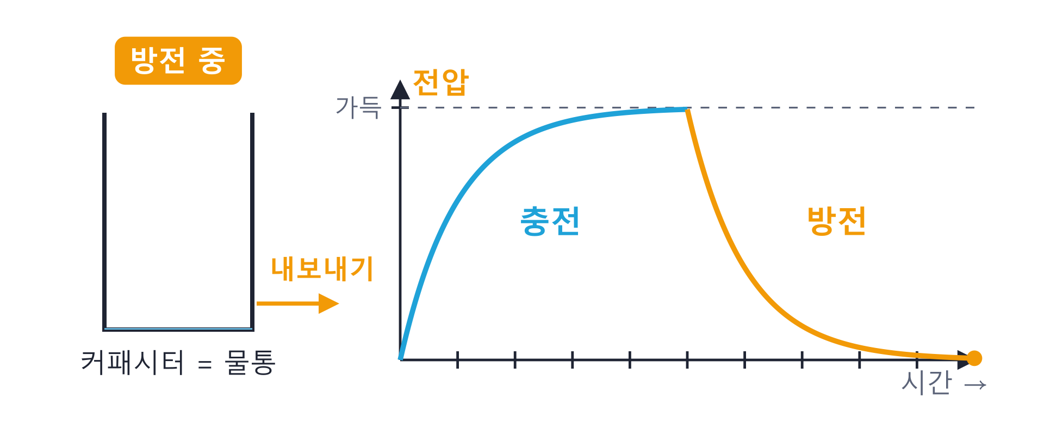
커패시터의 충전과 방전
물통이 차오르듯 전압이 서서히 오르고, 내보낼 때는 서서히 내려갑니다
34
Notes:
커패시터에 전기를 모을 때와 내보낼 때 전압이 어떻게 변하는지 그래프로 보겠습니다. 처음에는 빠르게 차오르다가 가득 찰수록 천천히 차오르고, 내보낼 때도 처음에 빠르게, 나중에 천천히 줄어듭니다. 물통에 물이 찰수록 물 들어가는 힘이 약해지는 것과 비슷합니다.

Slide 35
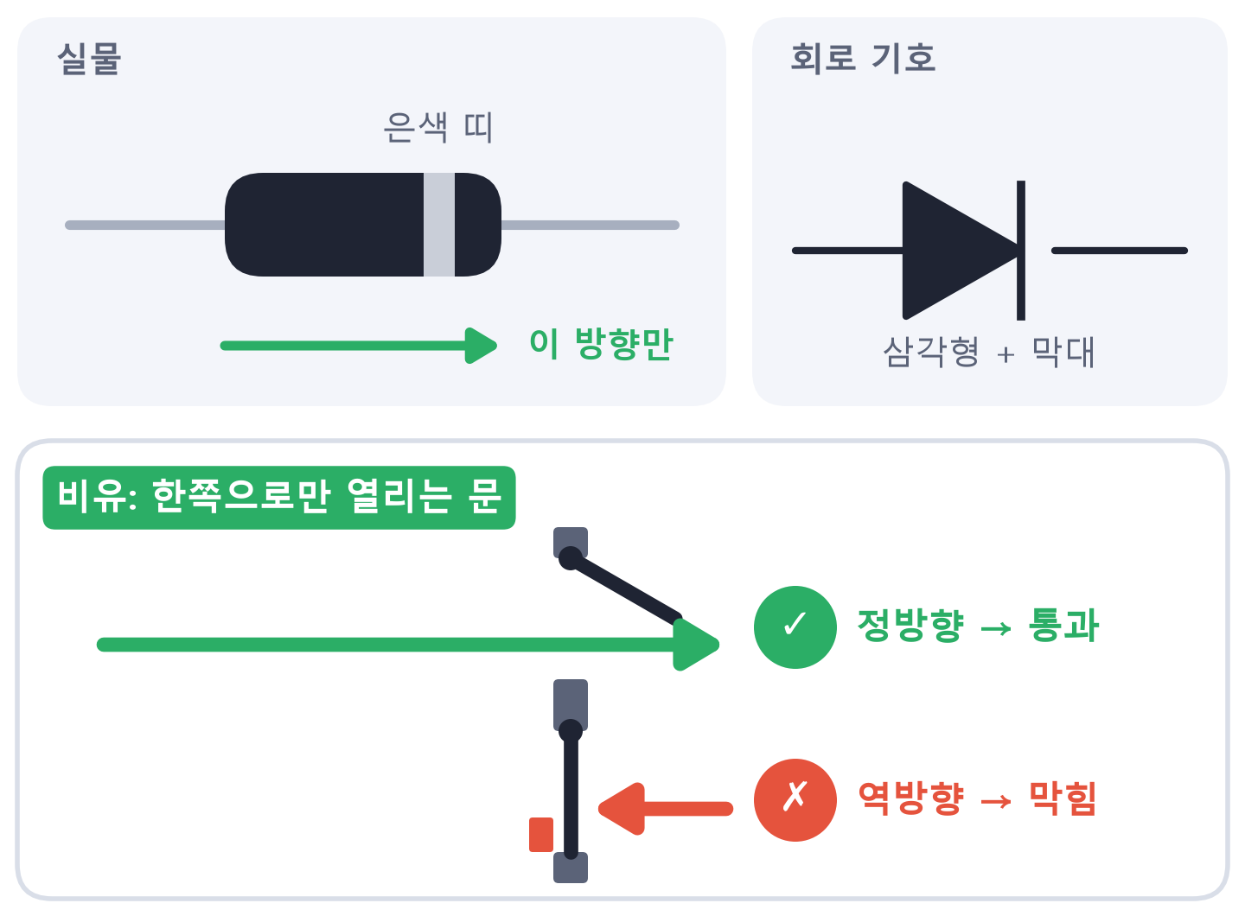
다이오드 — 한쪽으로만 열리는 문
전기를 한 방향으로만 흐르게 합니다
정방향
화살표 방향으로는 문이 열려 통과
역방향
반대 방향으로는 문이 닫혀 막힘
35
Notes:
세 번째는 다이오드입니다. 한쪽으로만 열리는 회전문이나 일방통행 도로를 떠올리시면 됩니다. 정해진 방향으로는 전기가 통과하지만, 반대 방향으로는 막힙니다. 이 성질을 이용해 왔다 갔다 하는 교류를 한 방향의 직류로 바꿀 수 있습니다.

Slide 36
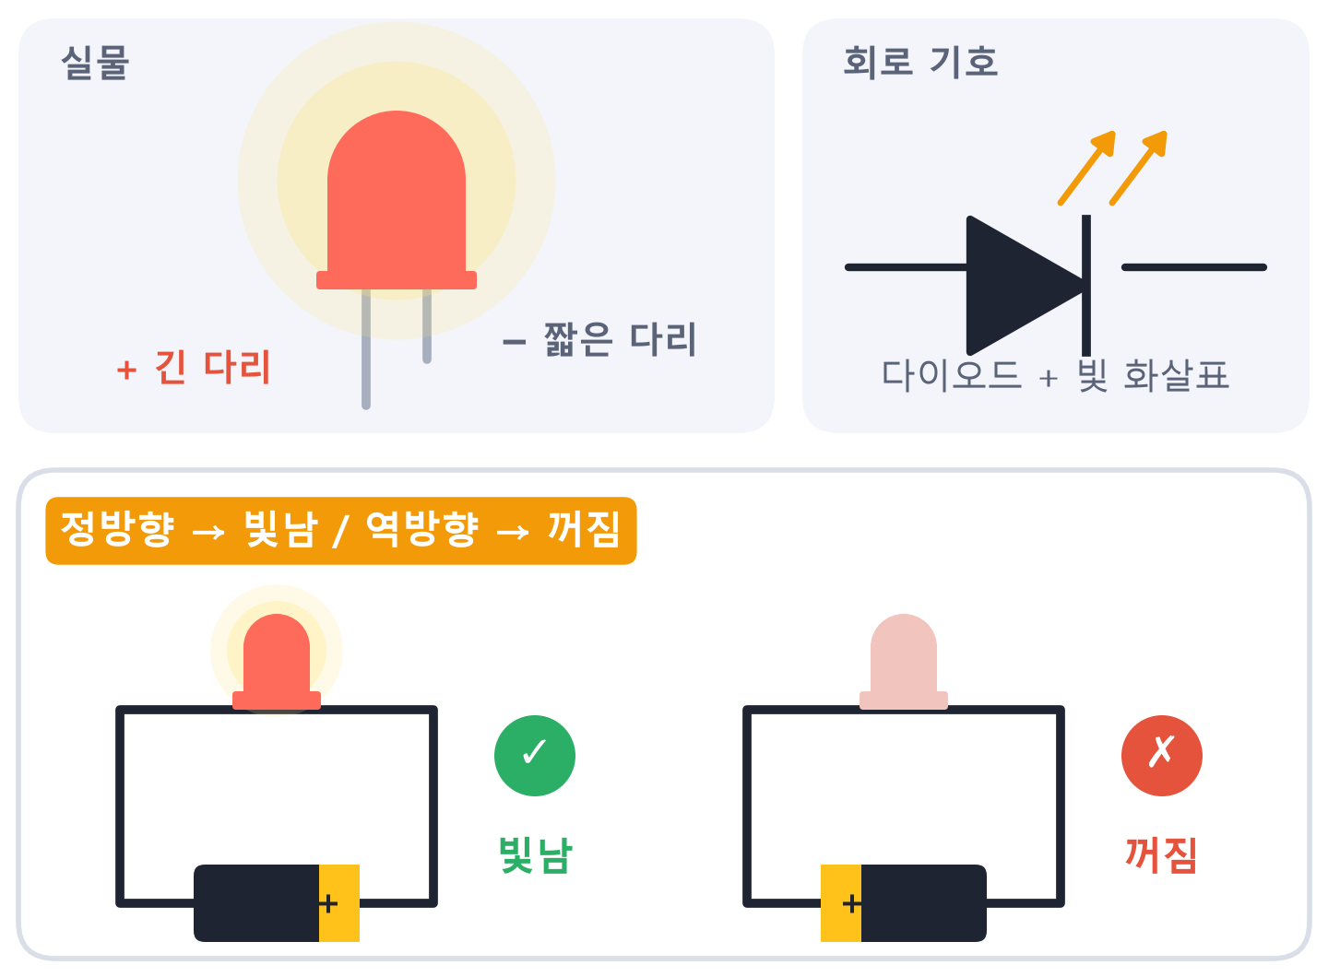
LED — 빛을 내는 다이오드
다이오드의 한 종류로, 전기가 통과할 때 빛이 납니다
다리 길이로 방향 구분
긴 다리 = +, 짧은 다리 = −
효율이 좋음
열을 적게 내고 전기를 적게 씀
36
Notes:
네 번째는 LED, 빛을 내는 다이오드입니다. 다이오드라서 역시 한 방향으로만 전기가 흐르고, 그때 빛이 납니다. 다리가 두 개인데 긴 쪽이 플러스입니다. 거꾸로 꽂으면 켜지지 않아요. 백열전구보다 전기를 훨씬 적게 써서 요즘 조명은 대부분 LED입니다.

Slide 37
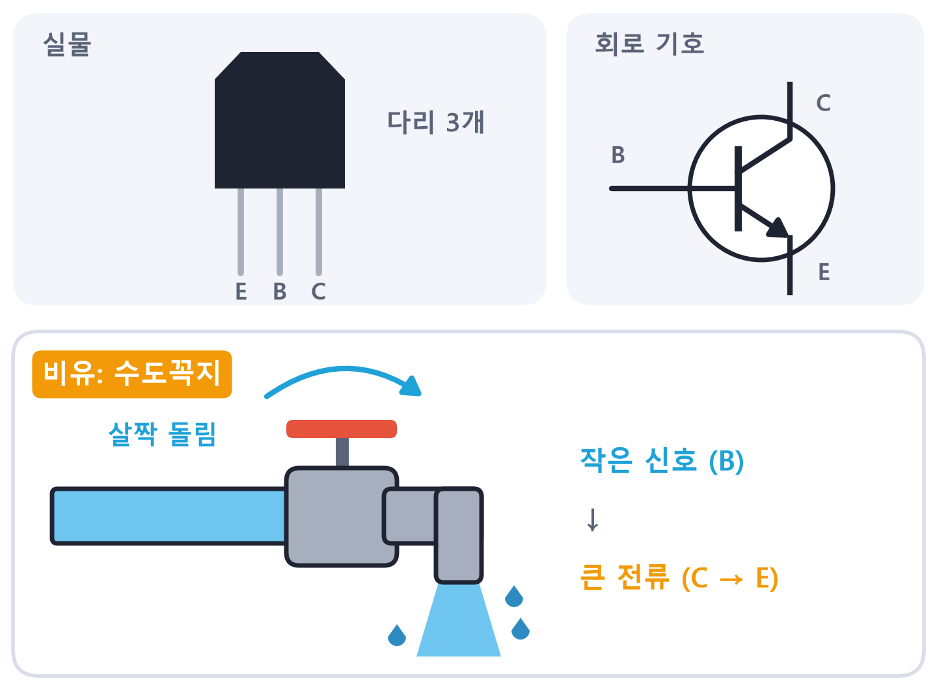
트랜지스터 — 전기의 수도꼭지
작은 신호로 큰 전류를 켜고 끄거나 키웁니다
스위치 역할
켜짐(1)과 꺼짐(0) — 컴퓨터의 기본 원리
증폭 역할
작은 소리 신호를 큰 소리로 (스피커, 마이크)
37
Notes:
다섯 번째는 트랜지스터입니다. 수도꼭지 손잡이를 살짝 돌리면 굵은 물줄기가 콸콸 나오죠. 트랜지스터도 작은 전기 신호로 큰 전류를 켜고 끄거나 키울 수 있습니다. 스마트폰 칩 하나에는 이런 트랜지스터가 수십억 개 들어 있습니다. 컴퓨터의 0과 1이 바로 이 켜짐과 꺼짐입니다.

Slide 38
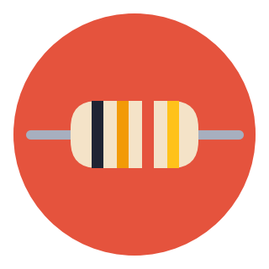




전자 부품 5총사 정리
모든 전자제품은 이 부품들의 조합입니다
저항
커패시터
다이오드
LED
트랜지스터
좁은 관
전류 줄이기
물통
잠깐 저장
일방통행 문
한 방향만
빛나는
다이오드
수도꼭지
스위치·증폭
38
Notes:
다섯 가지 부품을 비유와 함께 다시 한번 정리해 보겠습니다.

Slide 39

08
전기 안전
알면 무섭지 않고, 모르면 위험하다
Notes:
여덟 번째 정거장, 가장 중요한 안전 이야기입니다.

Slide 40
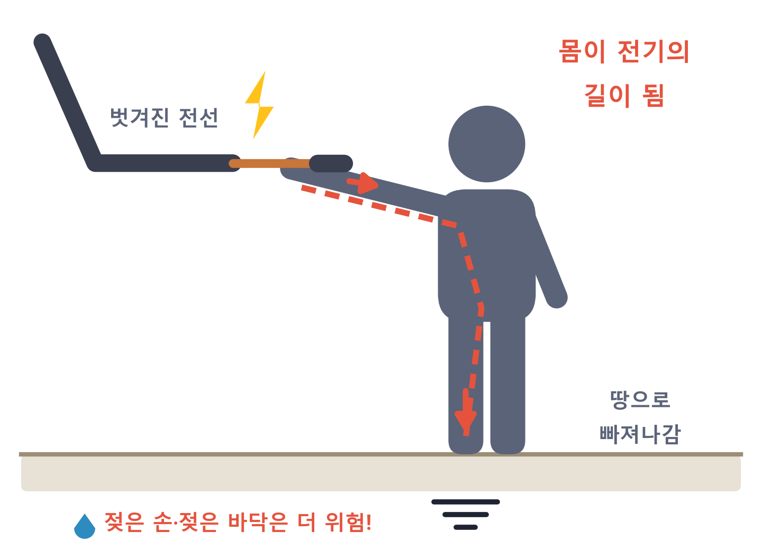
감전은 왜 위험할까?
사람 몸도 전기가 흐르는 '길'이 될 수 있기 때문입니다
1mA
찌릿하고 느껴지는 정도
10mA
근육이 굳어 손을 뗄 수 없음
100mA
심장에 치명적일 수 있음
40
Notes:
우리 몸의 대부분은 물이라 전기가 흐를 수 있습니다. 전선을 만지고 발이 땅에 닿아 있으면, 몸이 전기가 땅으로 가는 길이 됩니다. 1밀리암페어, 즉 1천분의 1 암페어만 흘러도 찌릿함을 느끼고, 10밀리암페어면 근육이 굳어 손을 뗄 수 없게 됩니다. 아주 작은 전류도 위험하다는 것을 꼭 기억하세요. 특히 물에 젖은 손은 저항이 낮아져 전류가 훨씬 많이 흐릅니다.

Slide 41
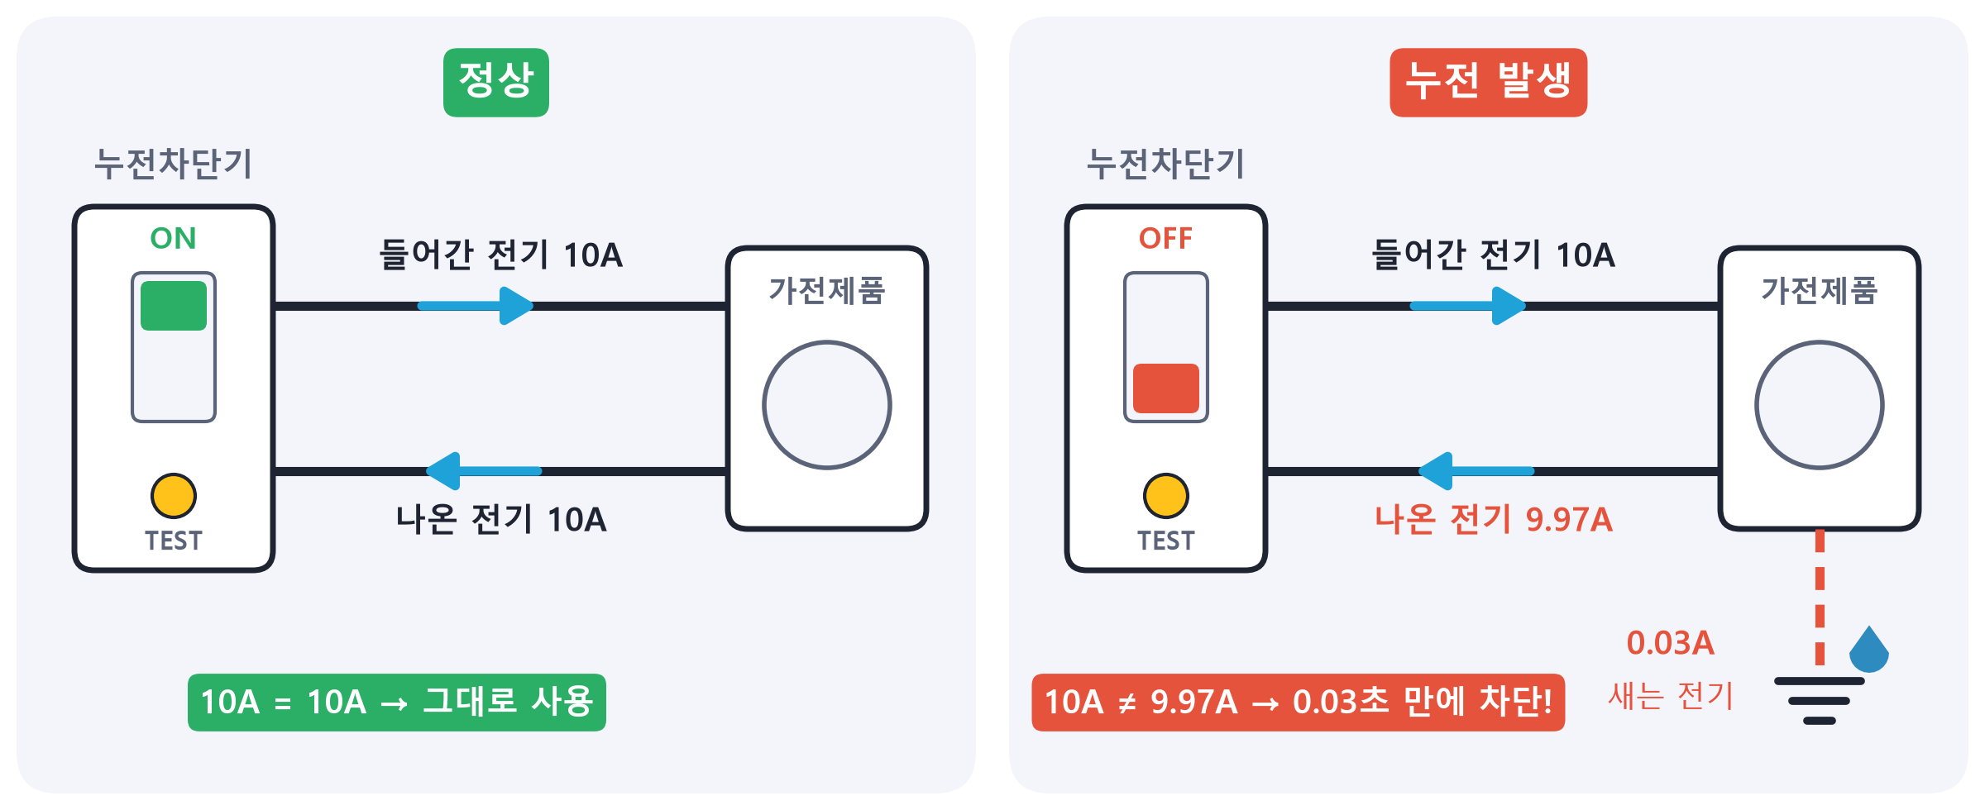
누전차단기 — 새는 전기를 감시하는 경비원
들어간 전기와 나온 전기가 다르면 0.03초 만에 전기를 끊습니다
41
Notes:
누전차단기는 집 두꺼비집에 있는 장치로, 나간 전기와 돌아온 전기의 양을 계속 비교합니다. 정상이라면 둘이 같아야 하는데, 사람 몸이나 물을 통해 전기가 새면 차이가 생깁니다. 그러면 0.03초 만에 전기를 끊어 우리를 보호합니다. 한 달에 한 번 시험 버튼을 눌러 잘 작동하는지 확인해 주세요.

Slide 42

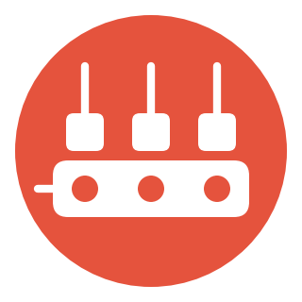
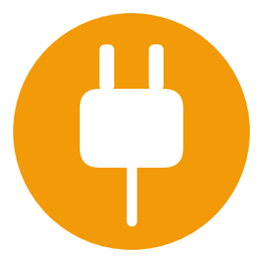

생활 속 전기 안전 수칙
이것만 지켜도 대부분의 사고를 막을 수 있습니다
젖은 손 금지
문어발 금지
플러그 몸체 잡기
차단기 점검
물기는 몸의 저항을 낮춰 감전 위험 ↑
한 콘센트에 너무 많이 꽂으면 과열·화재
선을 잡아당기면 피복이 벗겨짐
한 달에 한 번 시험 버튼 누르기
42
Notes:
생활 속 안전 수칙 네 가지입니다. 젖은 손으로 전기 제품 만지지 않기, 문어발식 콘센트 사용하지 않기, 플러그를 뽑을 때는 선이 아니라 몸체를 잡기, 그리고 누전차단기를 한 달에 한 번 점검하기입니다.

Slide 43
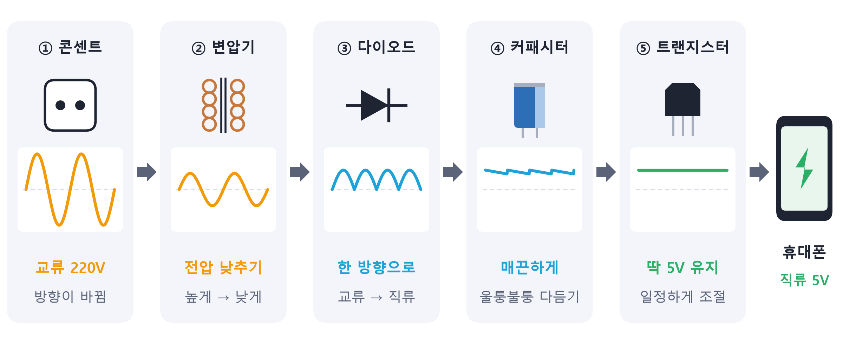
휴대폰 충전기 속을 들여다보면
오늘 배운 것들이 작은 충전기 하나에 모두 들어 있습니다
43
Notes:
마지막으로 휴대폰 충전기 속을 들여다보겠습니다. 콘센트에서 들어온 교류 220볼트를 먼저 낮은 전압으로 낮추고, 다이오드로 한 방향으로 바꾸고, 커패시터로 울퉁불퉁한 흐름을 매끈하게 다듬고, 트랜지스터가 딱 5볼트가 되도록 조절합니다. 오늘 배운 직류와 교류, 다이오드, 커패시터, 트랜지스터가 모두 등장하죠.

Slide 44
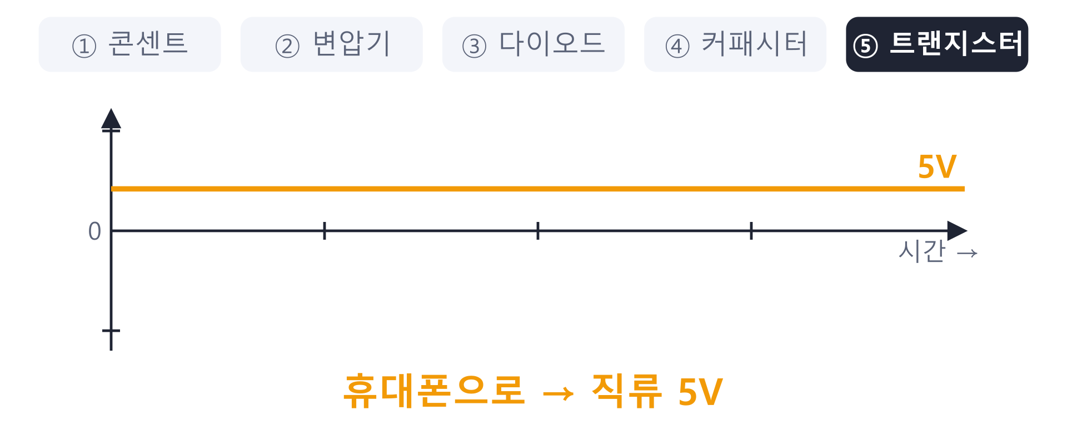
충전기 속 파형의 변신
구불구불한 교류가 단계마다 다듬어져 반듯한 직류 5V가 됩니다
44
Notes:
앞의 다섯 단계를 지나면서 전기의 모양이 어떻게 바뀌는지 직접 보겠습니다. 큰 물결 같은 교류가 작아지고, 다이오드를 지나 한쪽으로만 솟은 모양이 되고, 커패시터가 골짜기를 메워 거의 평평해지고, 마지막으로 트랜지스터가 딱 5볼트로 반듯하게 맞춥니다.

Slide 45



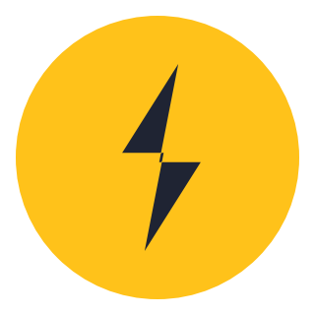
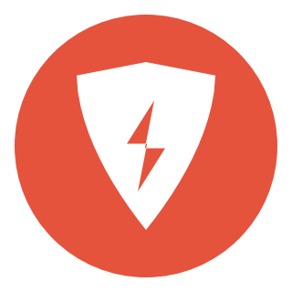
오늘 배운 핵심 여섯 가지
이 여섯 줄만 기억해도 전기의 기본은 끝!
전기
전자의 이동
전압·전류·저항
미는 힘 · 흐르는 양
방해하는 정도
옴의 법칙
V = I × R
회로
닫혀야 흐른다
우리 집은 병렬
전력
W = V × A
요금은 kWh
안전
작은 전류도 위험
차단기 점검
45
Notes:
오늘 배운 내용을 여섯 가지로 정리했습니다. 하나씩 함께 읽어 볼까요?

Slide 46
O/X 퀴즈
전기는 전자가 움직이는 현상이다
1
O
X
저항이 클수록 전류가 더 많이 흐른다
2
O
X
우리 집 콘센트는 직렬로 연결되어 있다
3
O
X
LED는 거꾸로 꽂아도 켜진다
4
O
X
46
Notes:
퀴즈로 마무리해 보겠습니다. 각 문장이 맞으면 O, 틀리면 X 를 외쳐 주세요.

Slide 47
O/X 퀴즈 — 정답
1
전기는 전자가 움직이는 현상이다
O
전자의 이동이 바로 전기
2
저항이 클수록 전류가 더 많이 흐른다
X
좁은 관일수록 물이 덜 흐르듯, 전류는 줄어든다
3
우리 집 콘센트는 직렬로 연결되어 있다
X
병렬 연결 — 그래서 하나를 꺼도 나머지는 그대로
4
LED는 거꾸로 꽂아도 켜진다
X
다이오드라서 한 방향으로만 흐른다
47
Notes:
정답입니다. 첫 번째만 O 이고 나머지는 모두 X 입니다.

Slide 48
감사합니다
궁금한 점을 자유롭게 질문해 주세요
Notes:
오늘 강의는 여기까지입니다. 궁금한 점이 있으면 편하게 질문해 주세요.

